Slide 1
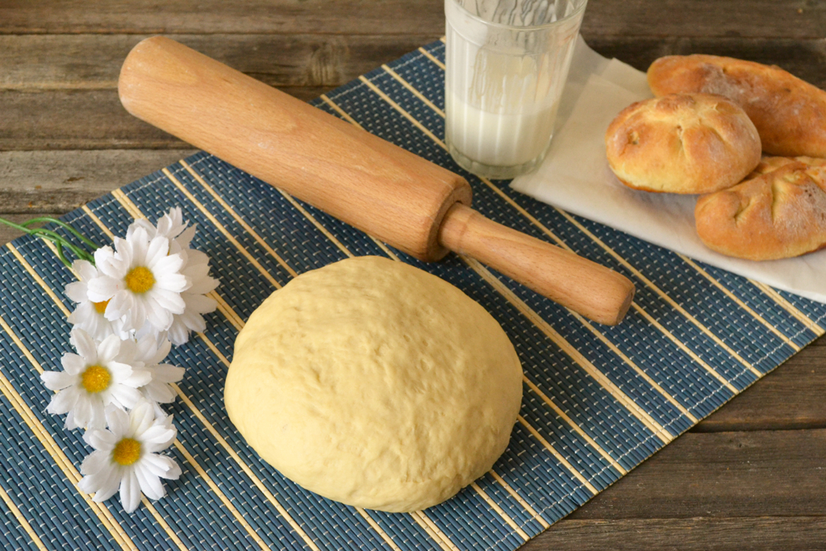
«Где наше тесто, там и нам место!»
Презентация семейного хобби
семьи Изусткиных
Дубовка 2025г.

Slide 2
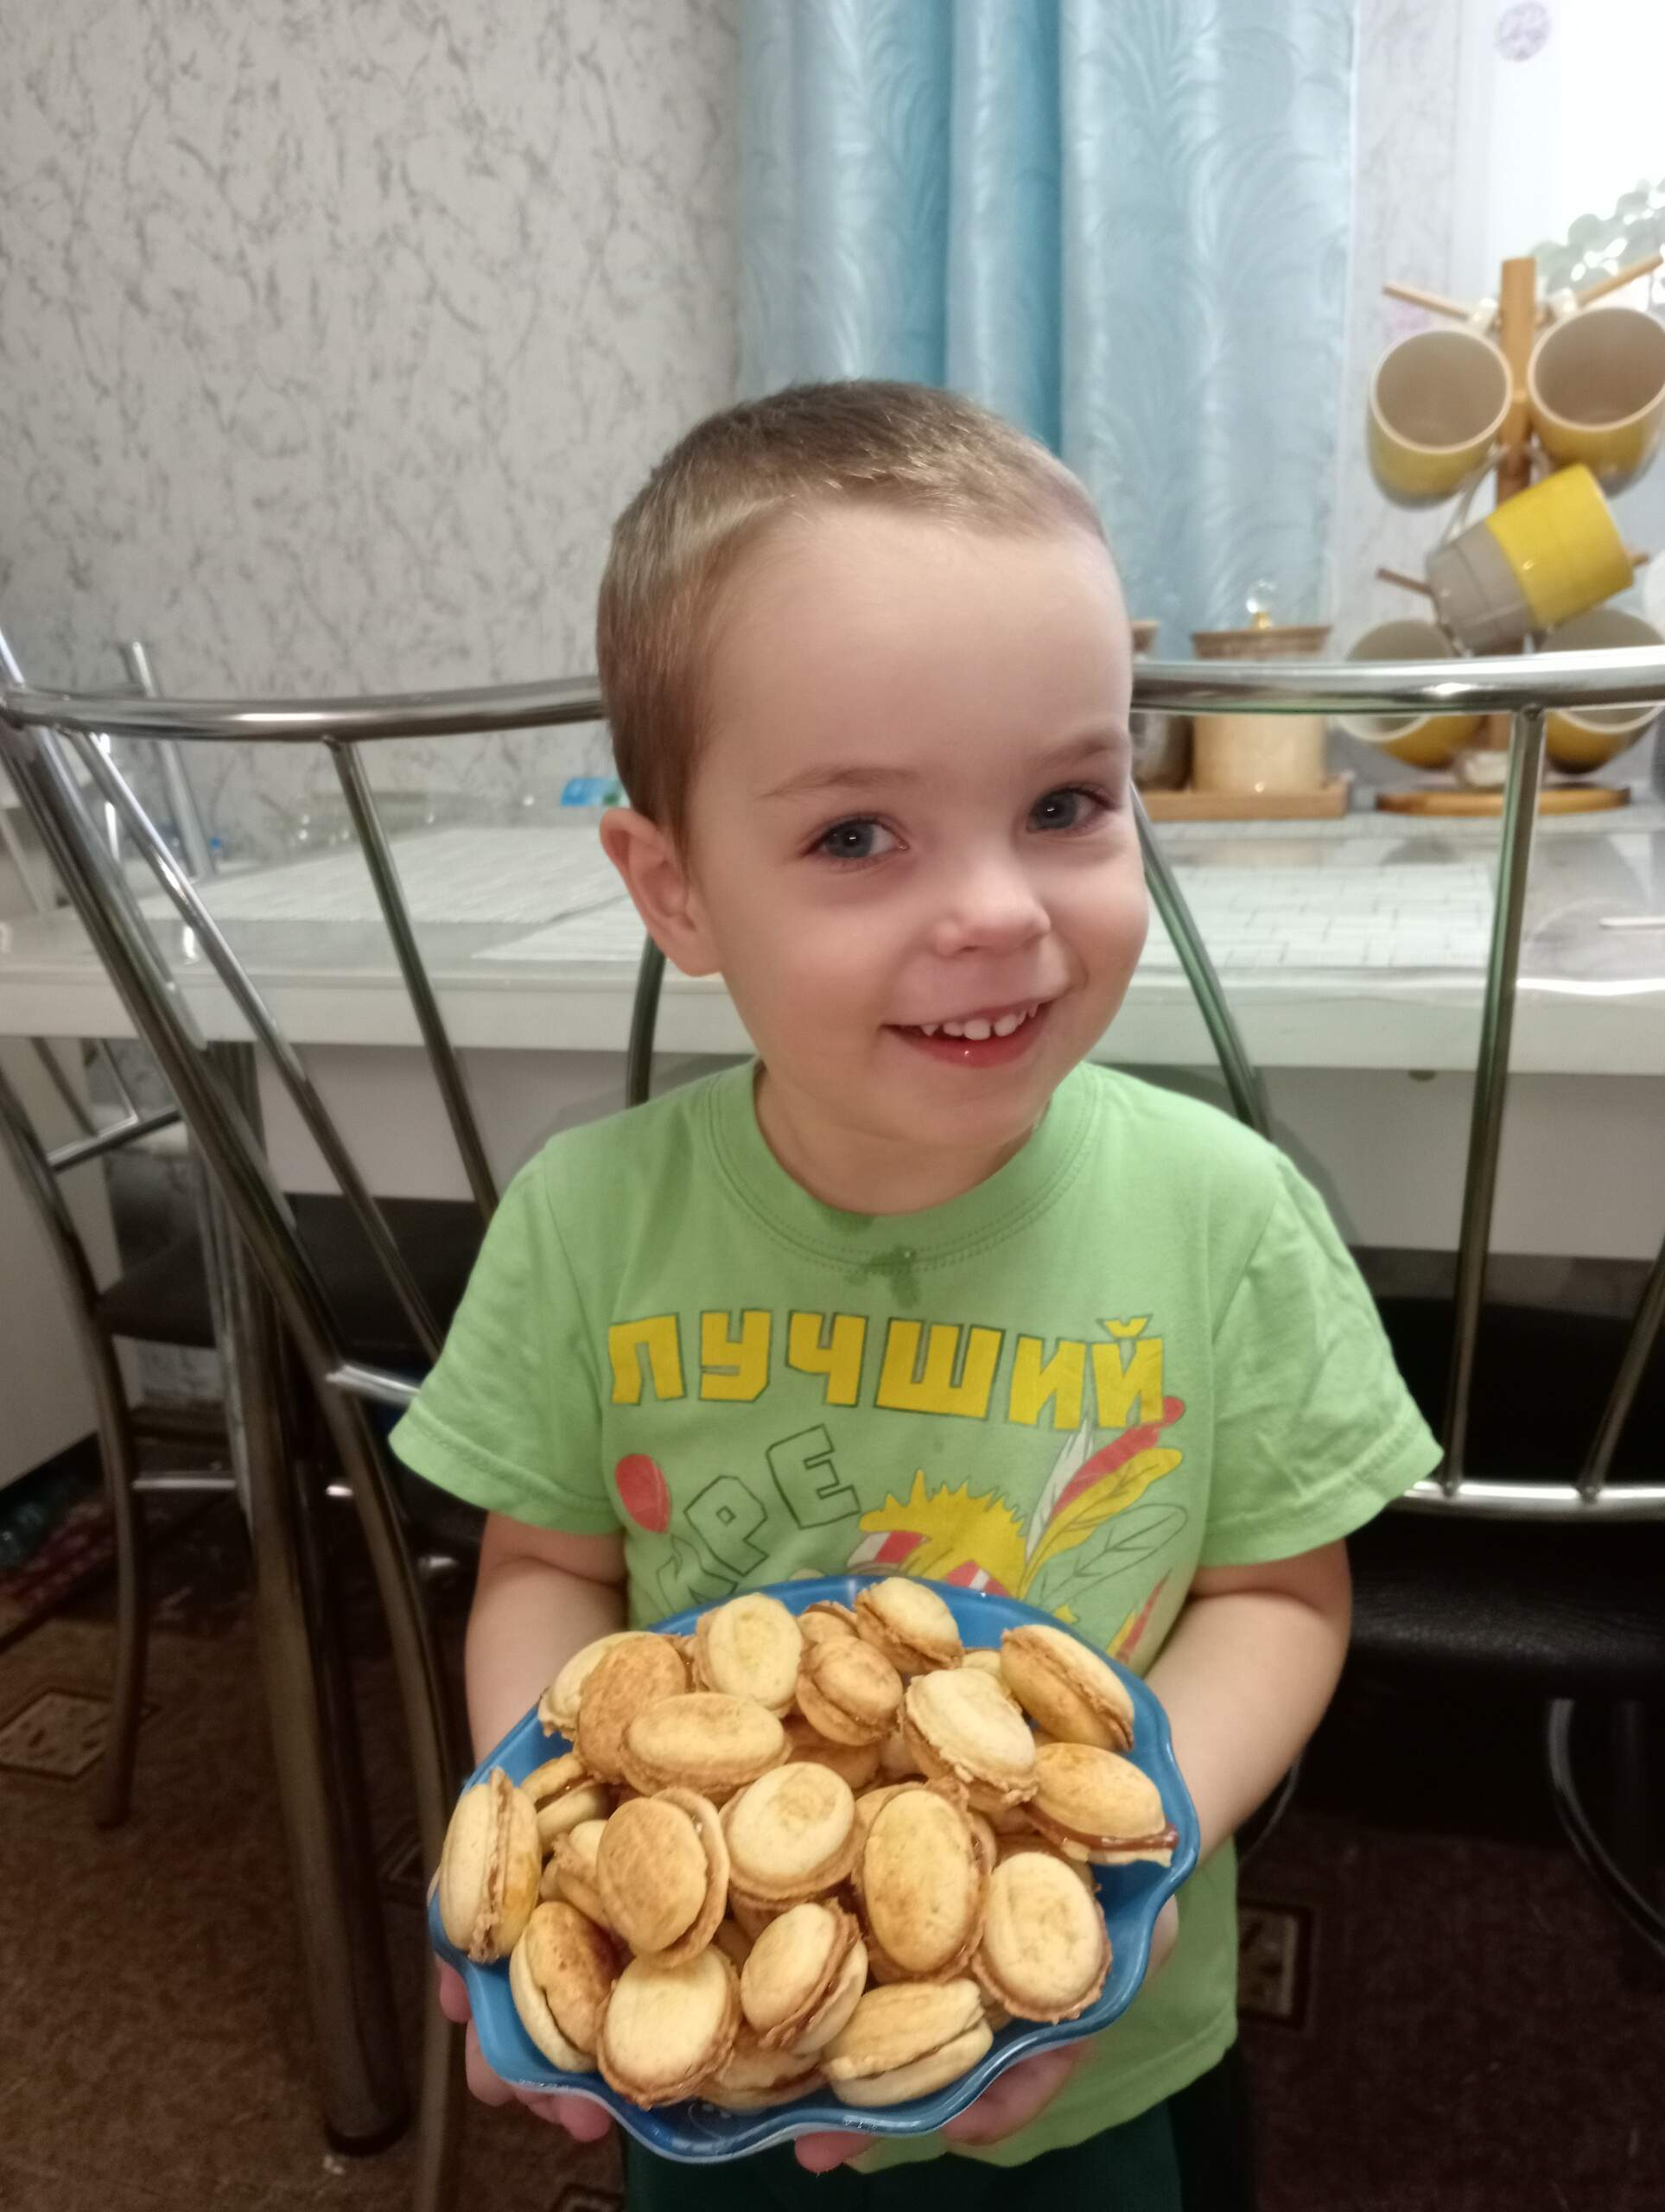
Здравствуйте, меня зовут Михаил. Я и моя семья очень любим готовить , особенно блюда из теста.

Slide 3

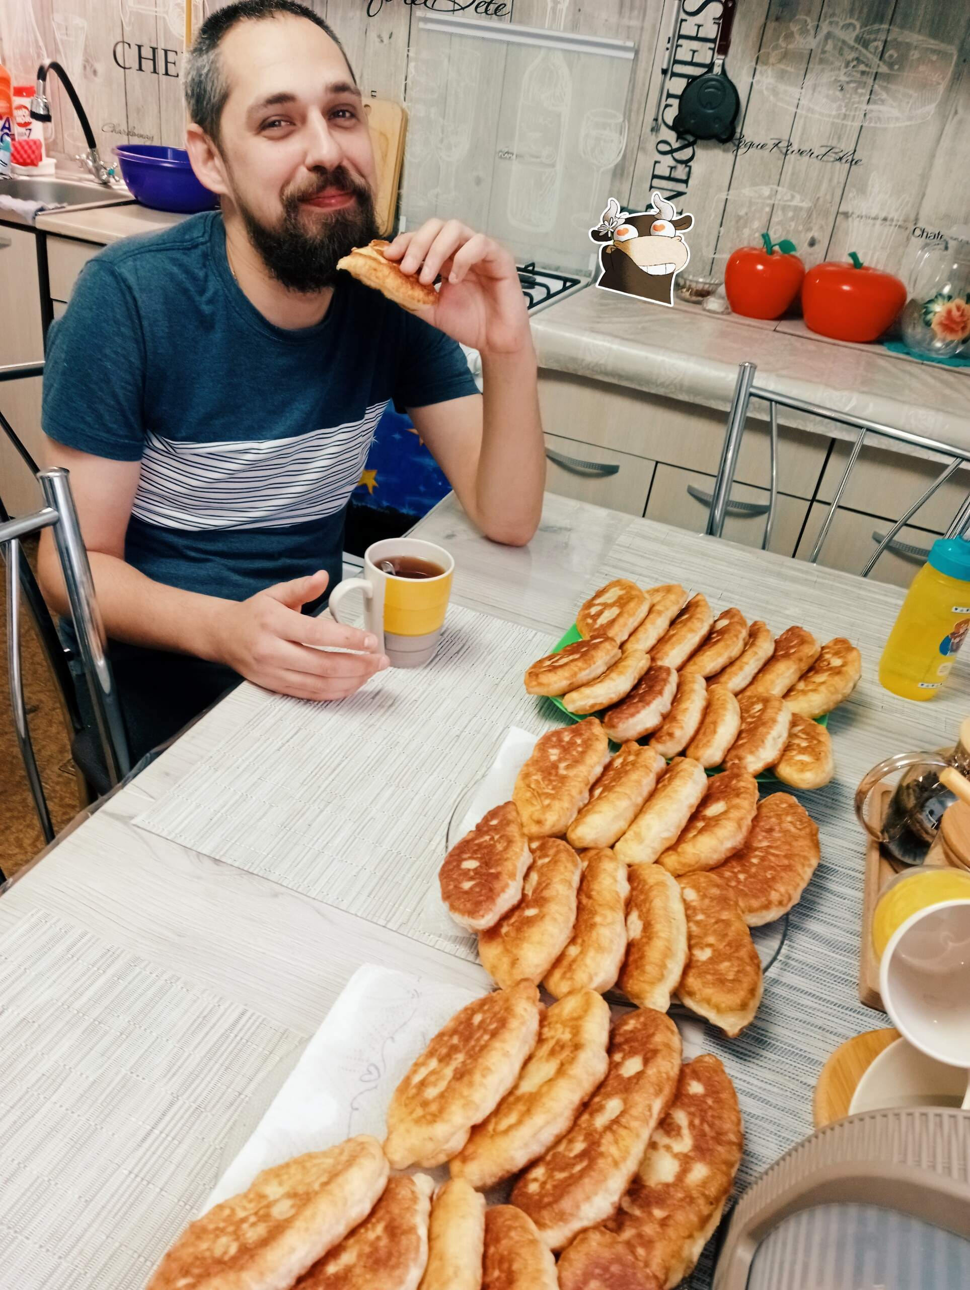
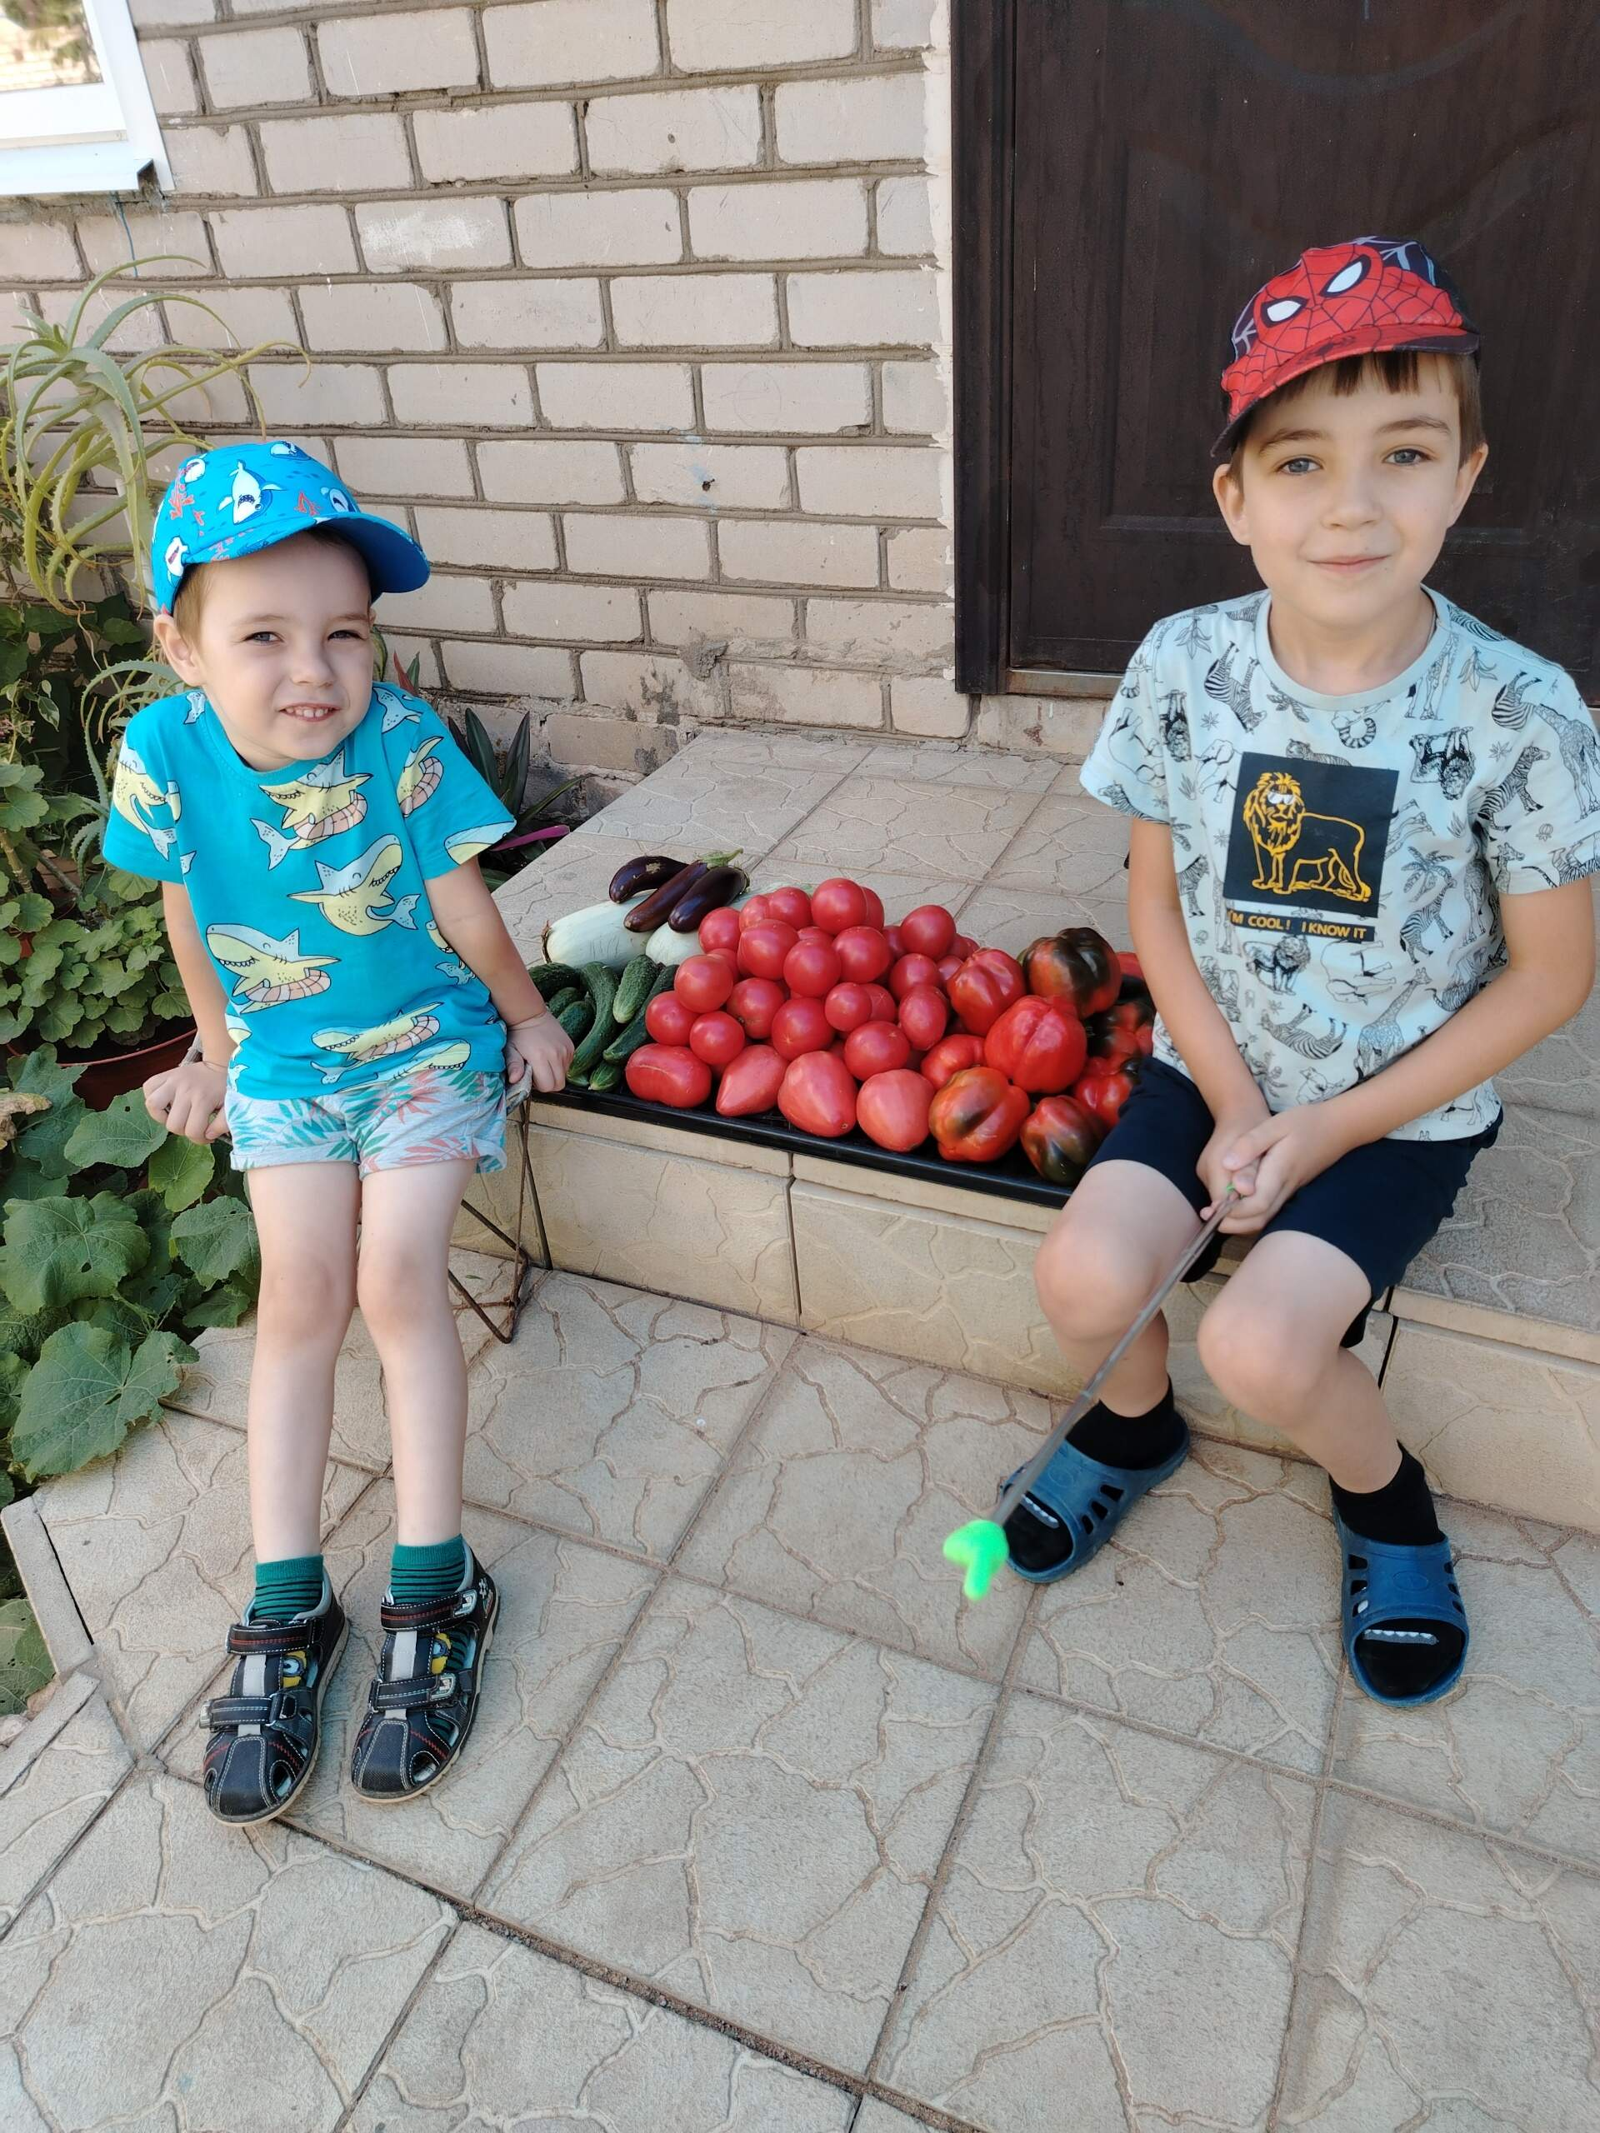
Знакомьтесь! Мама - Диана. Она, конечно, главный повар. Папа Илья - главный дегустатор, а я и мой старшый брат Лев - главные мамины помощники.

Slide 4
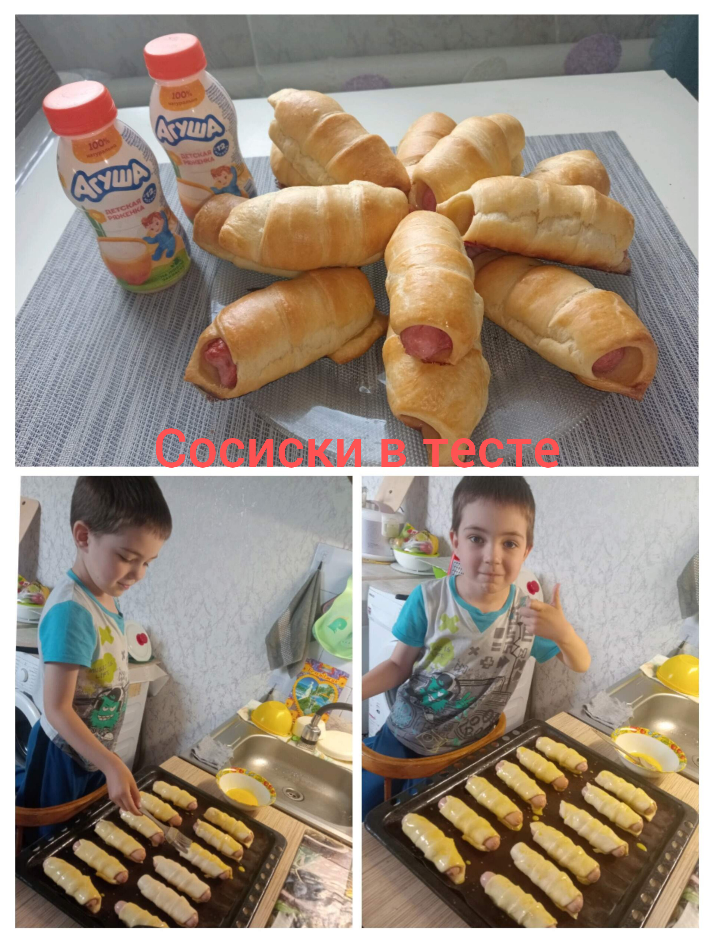
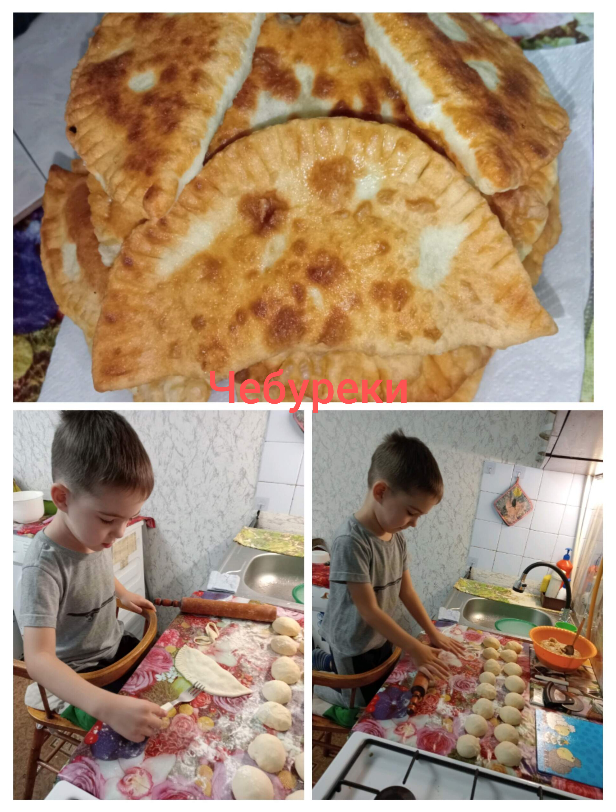
Что только не готовим мы с мамой. Но больше всего мы любим блюда из теста.

Slide 5
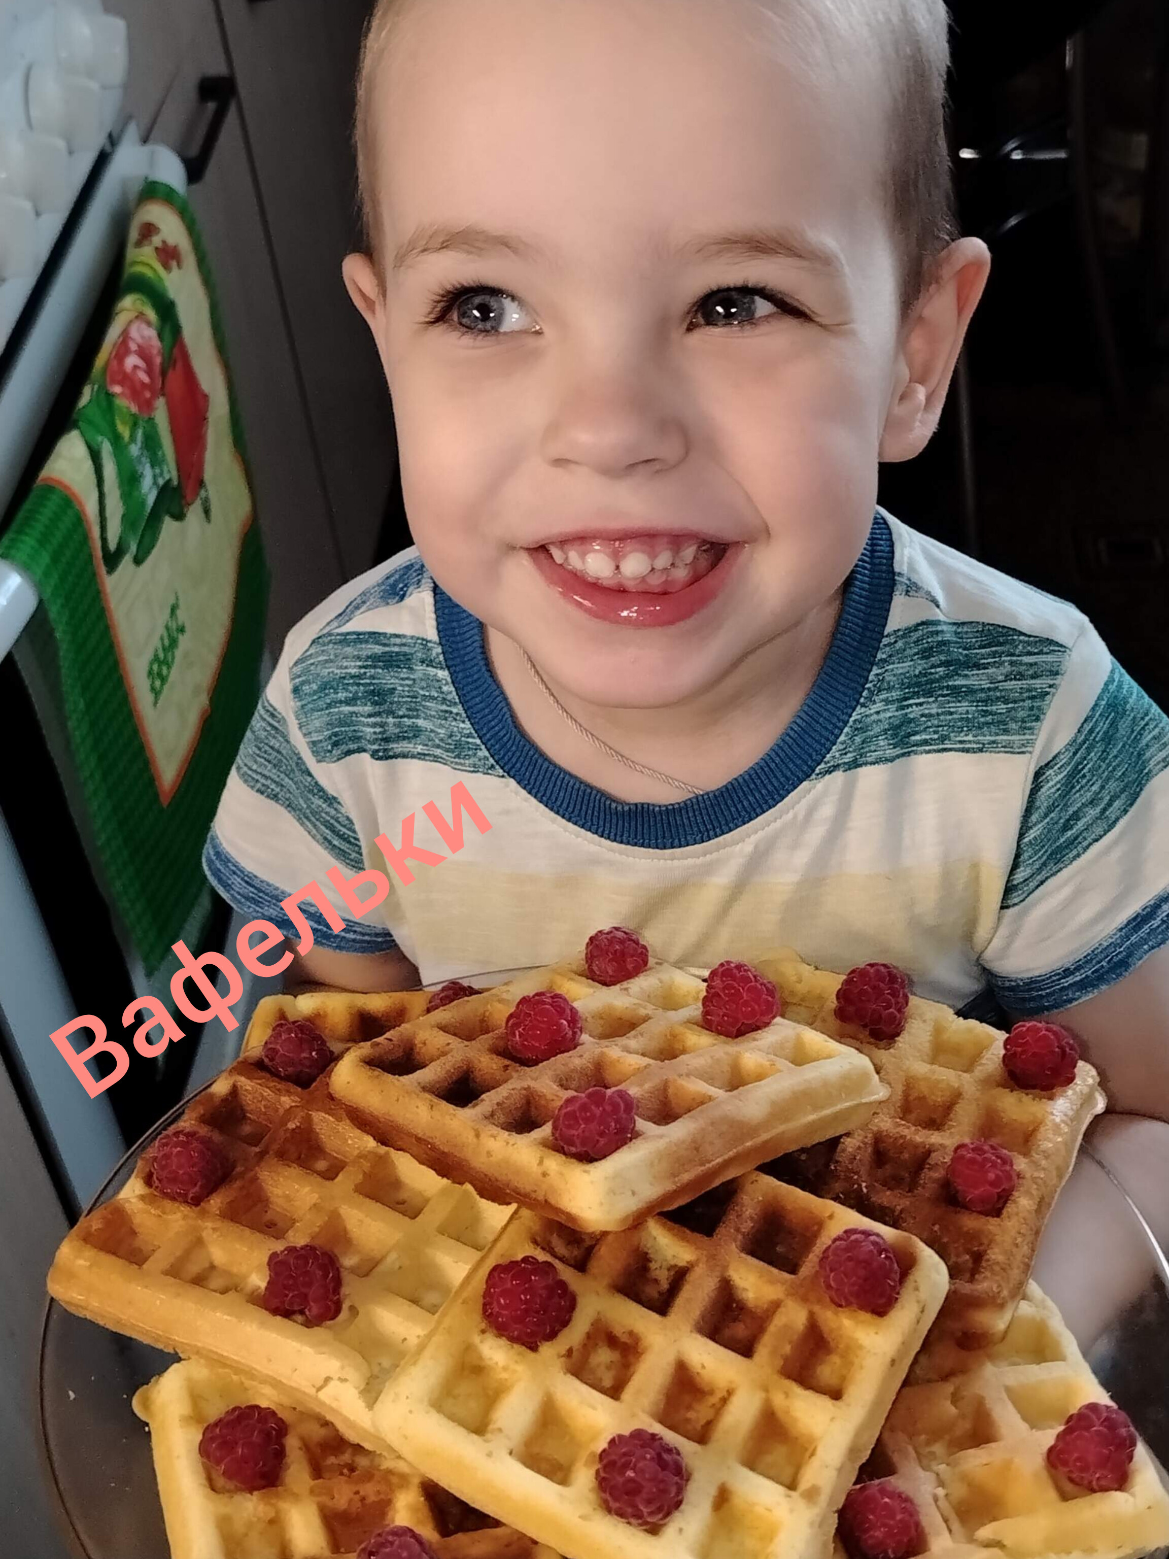
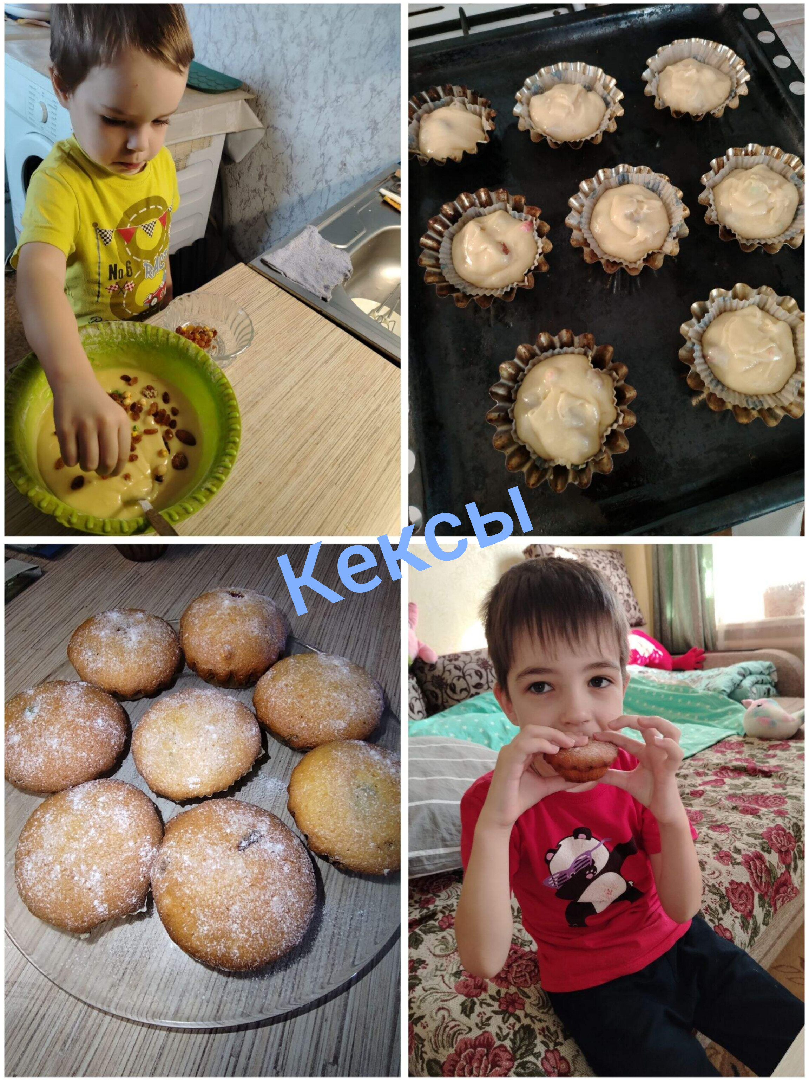
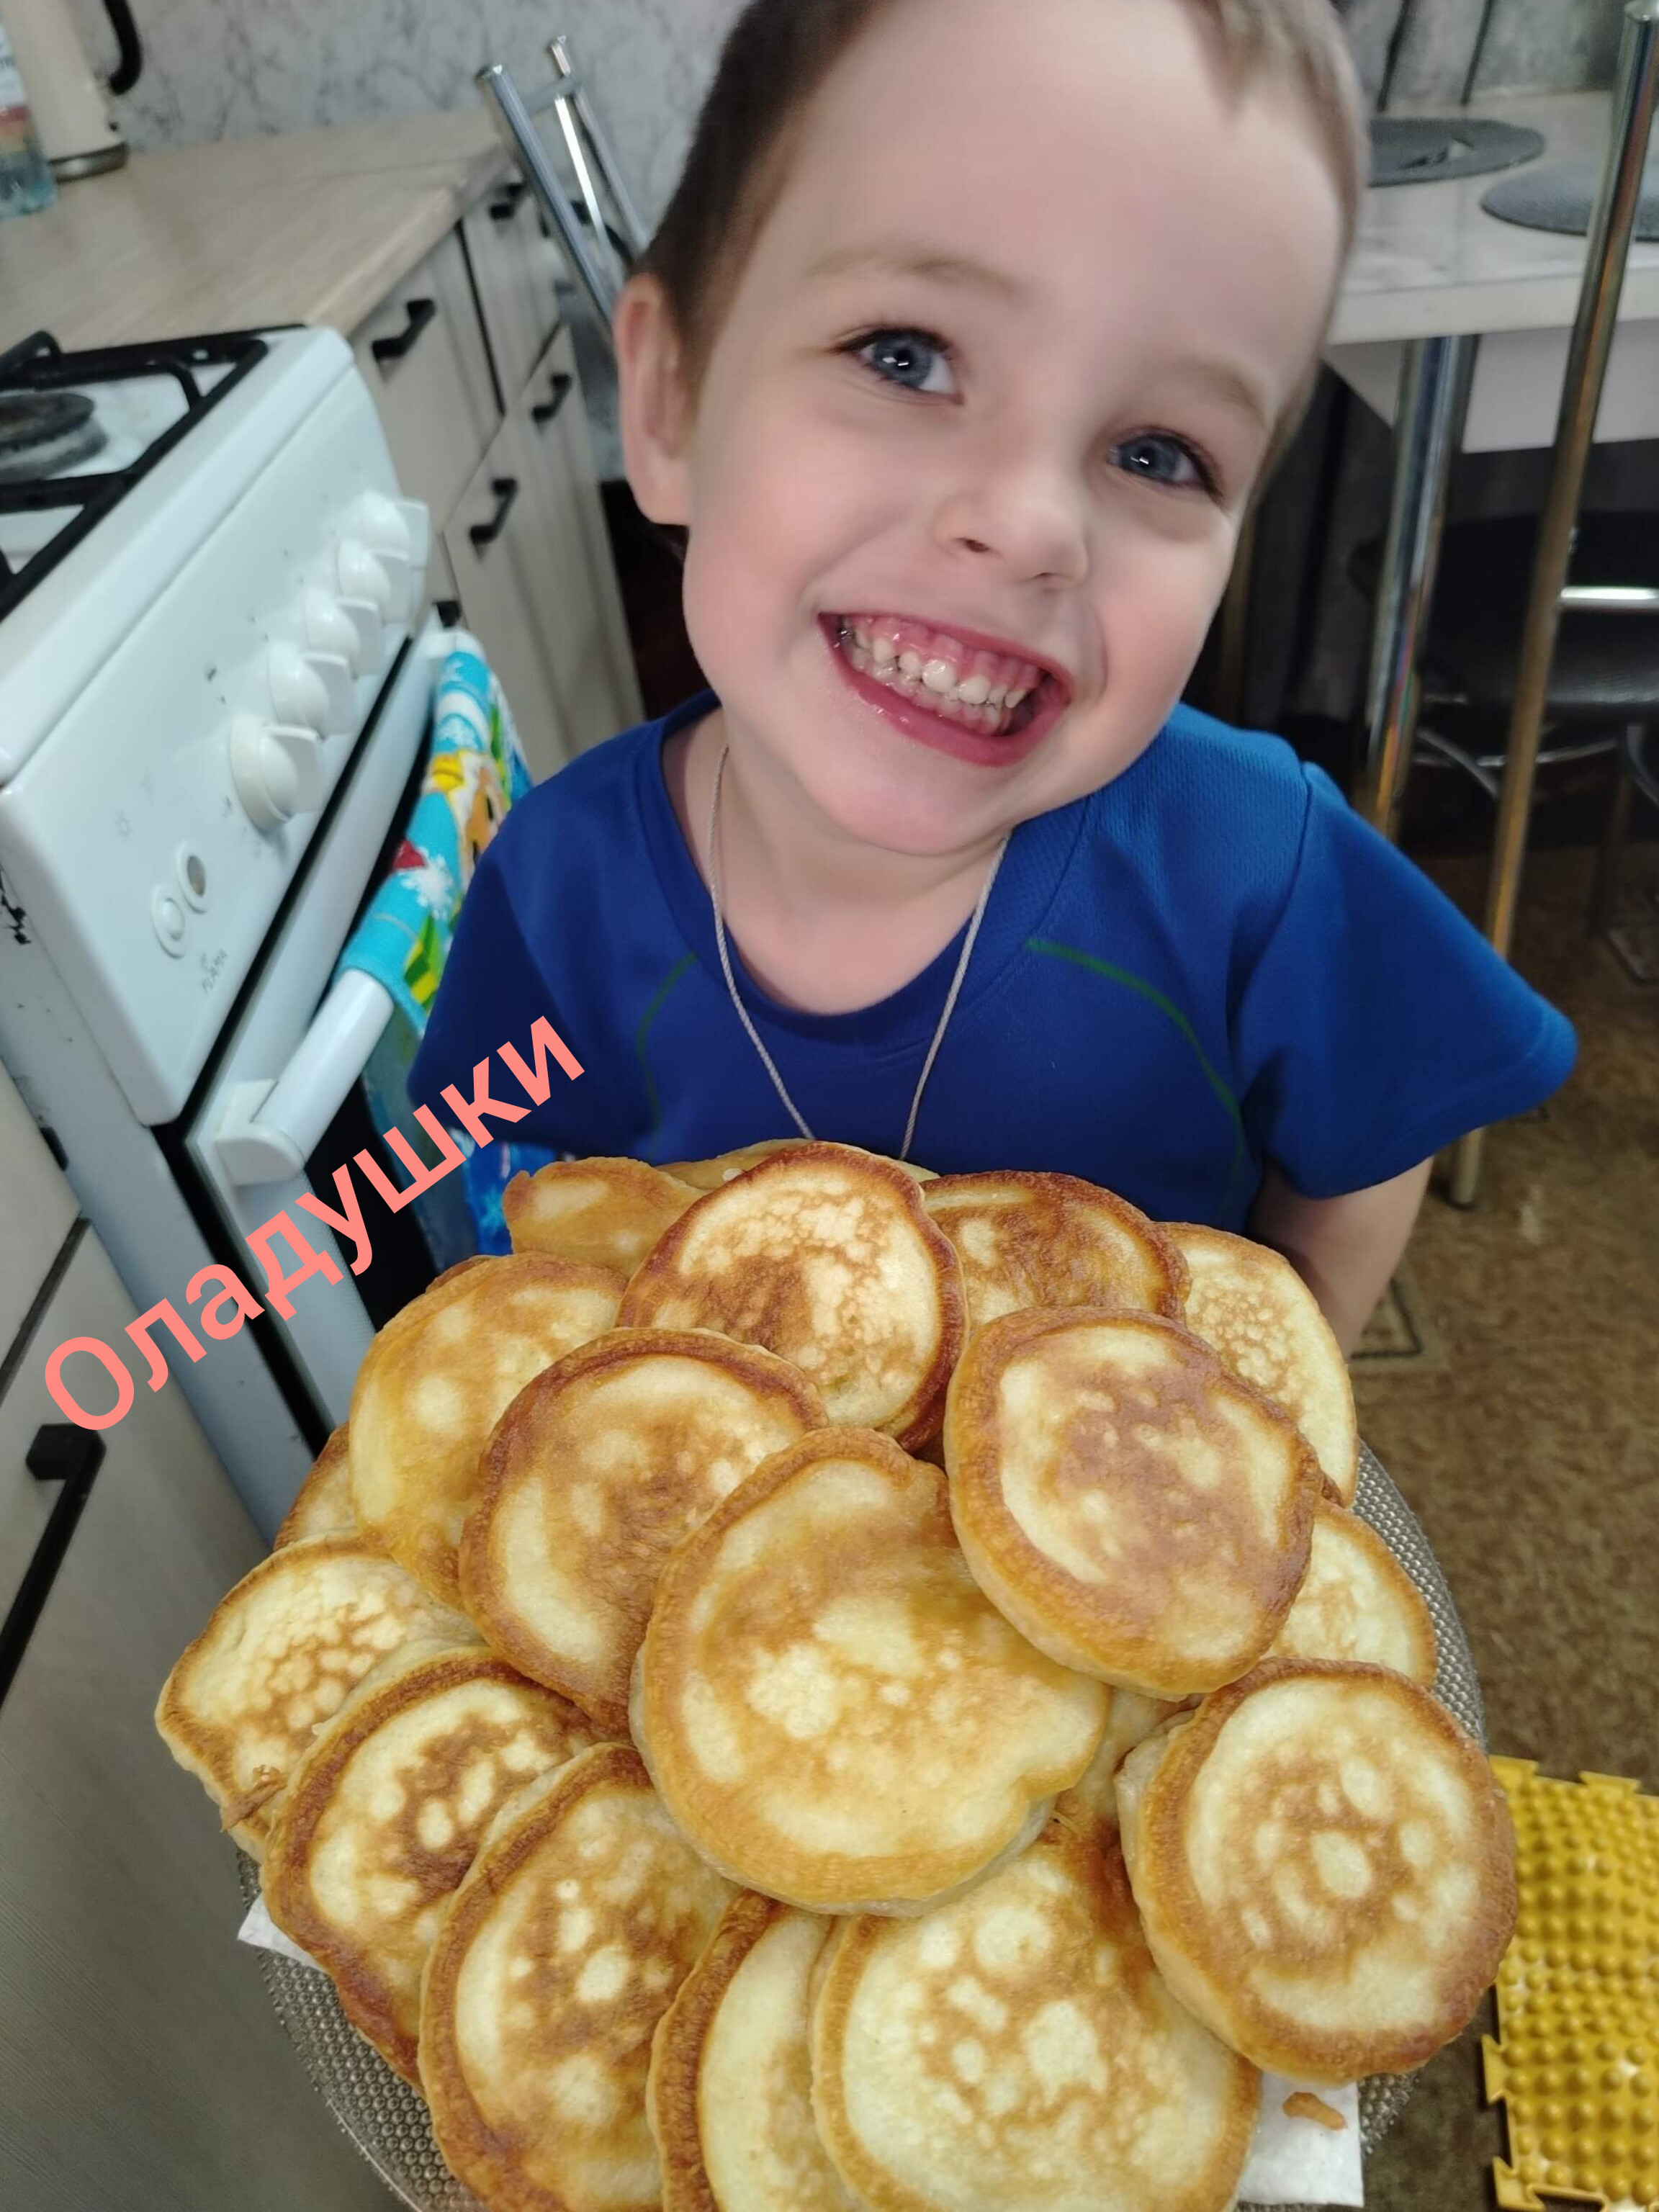
Это интересно, весело и очень вкусно!

Slide 6
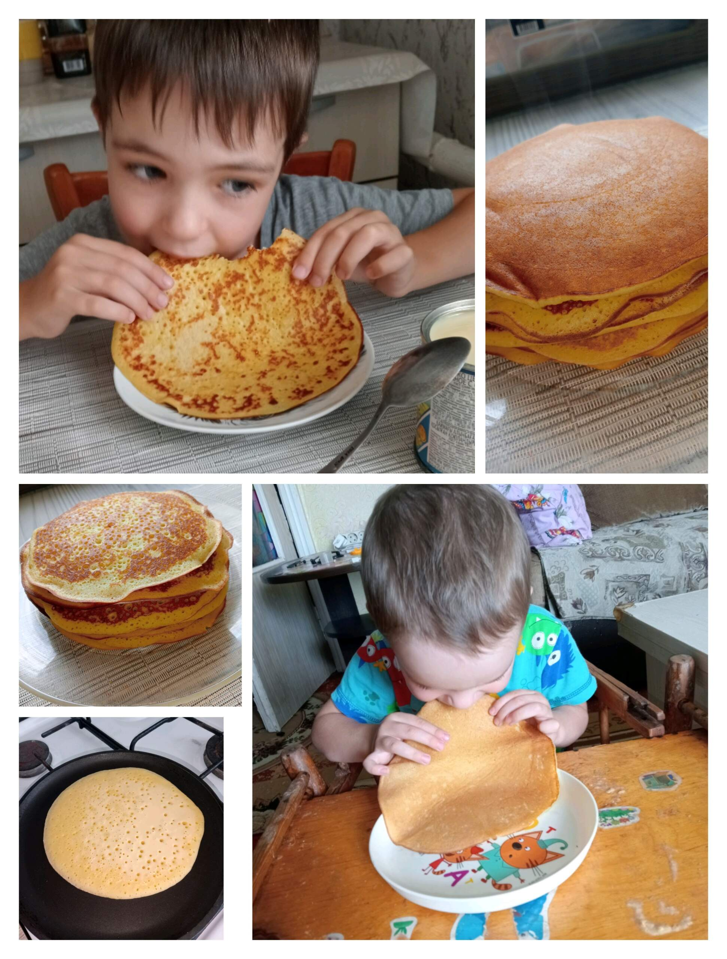
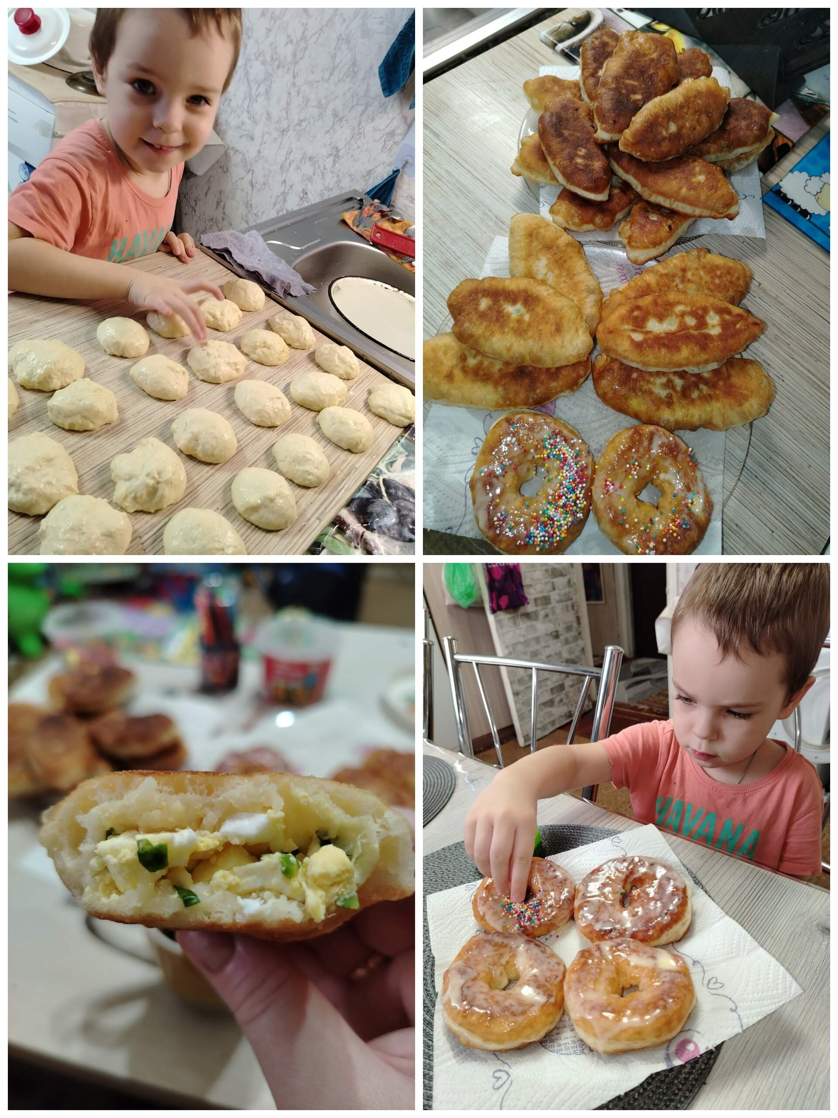
Мы очень любим сладенькое. А блинов мы можем съесть очень много!

Slide 7
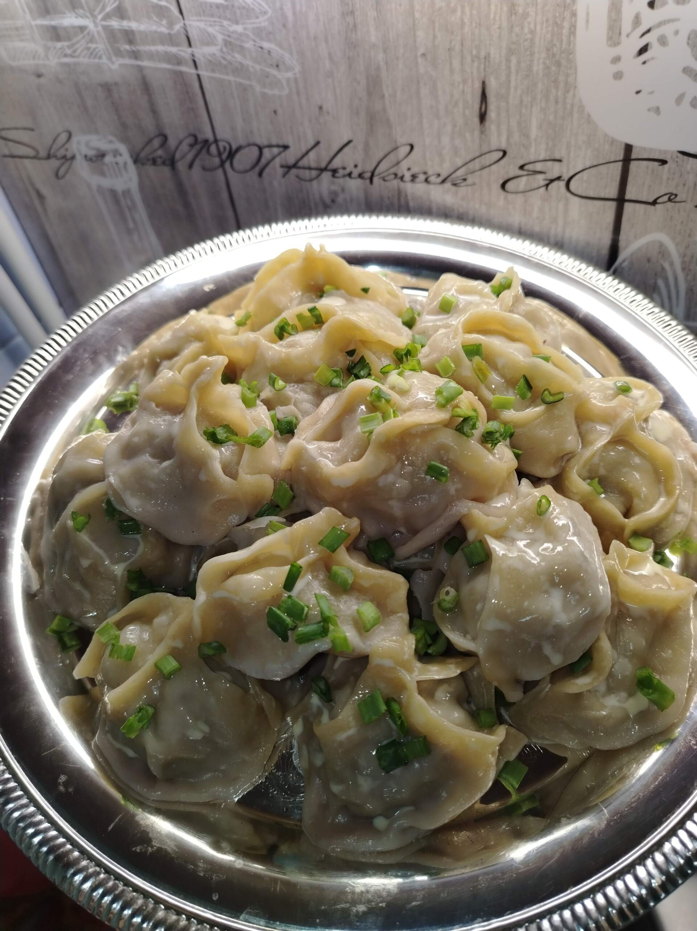
Наше самое любимое блюдо в семье это пельмени!
Ингредиенты
4 порции
Пшеничная мука 750 г
Вода 350 мл
Куриное яйцо 2 штуки
Говядина 300 г
Свинина 300 г
Репчатый лук 2 головки
Чеснок 1 зубчик
Соль по вкусу
Молотый черный перец по вкусу
Технология приготовления
1. Приготовление теста: смешать воду с яйцом и
солью, получившуюся смесь влить в просеянную
муку, замесить тесто и оставить его на 20-30 минут.
2. Приготовление фарша: пропустить через мясорубку с мелкой решеткой говядину и свинину, добавить в мясо соль, перец, пропущенный через мясорубку лук и мелко рубленный чеснок, все тщательно перемешать.
3. Готовое тесто разделить на 4 части, расскатать в тонкий пласт толщиной 2 мм, вырезать кружочки. В центр каждой лепешки выложить по 1 ч. л. фарша, сложить кружок с начинкой пополам и узелком соединить концы.
4. Варить пельмени в подсоленной воде (2 — 2,5 литра на 30 штук) в течение 8-10 минут. Подавать к столу с маслом, сметаной или уксусом.

Slide 8
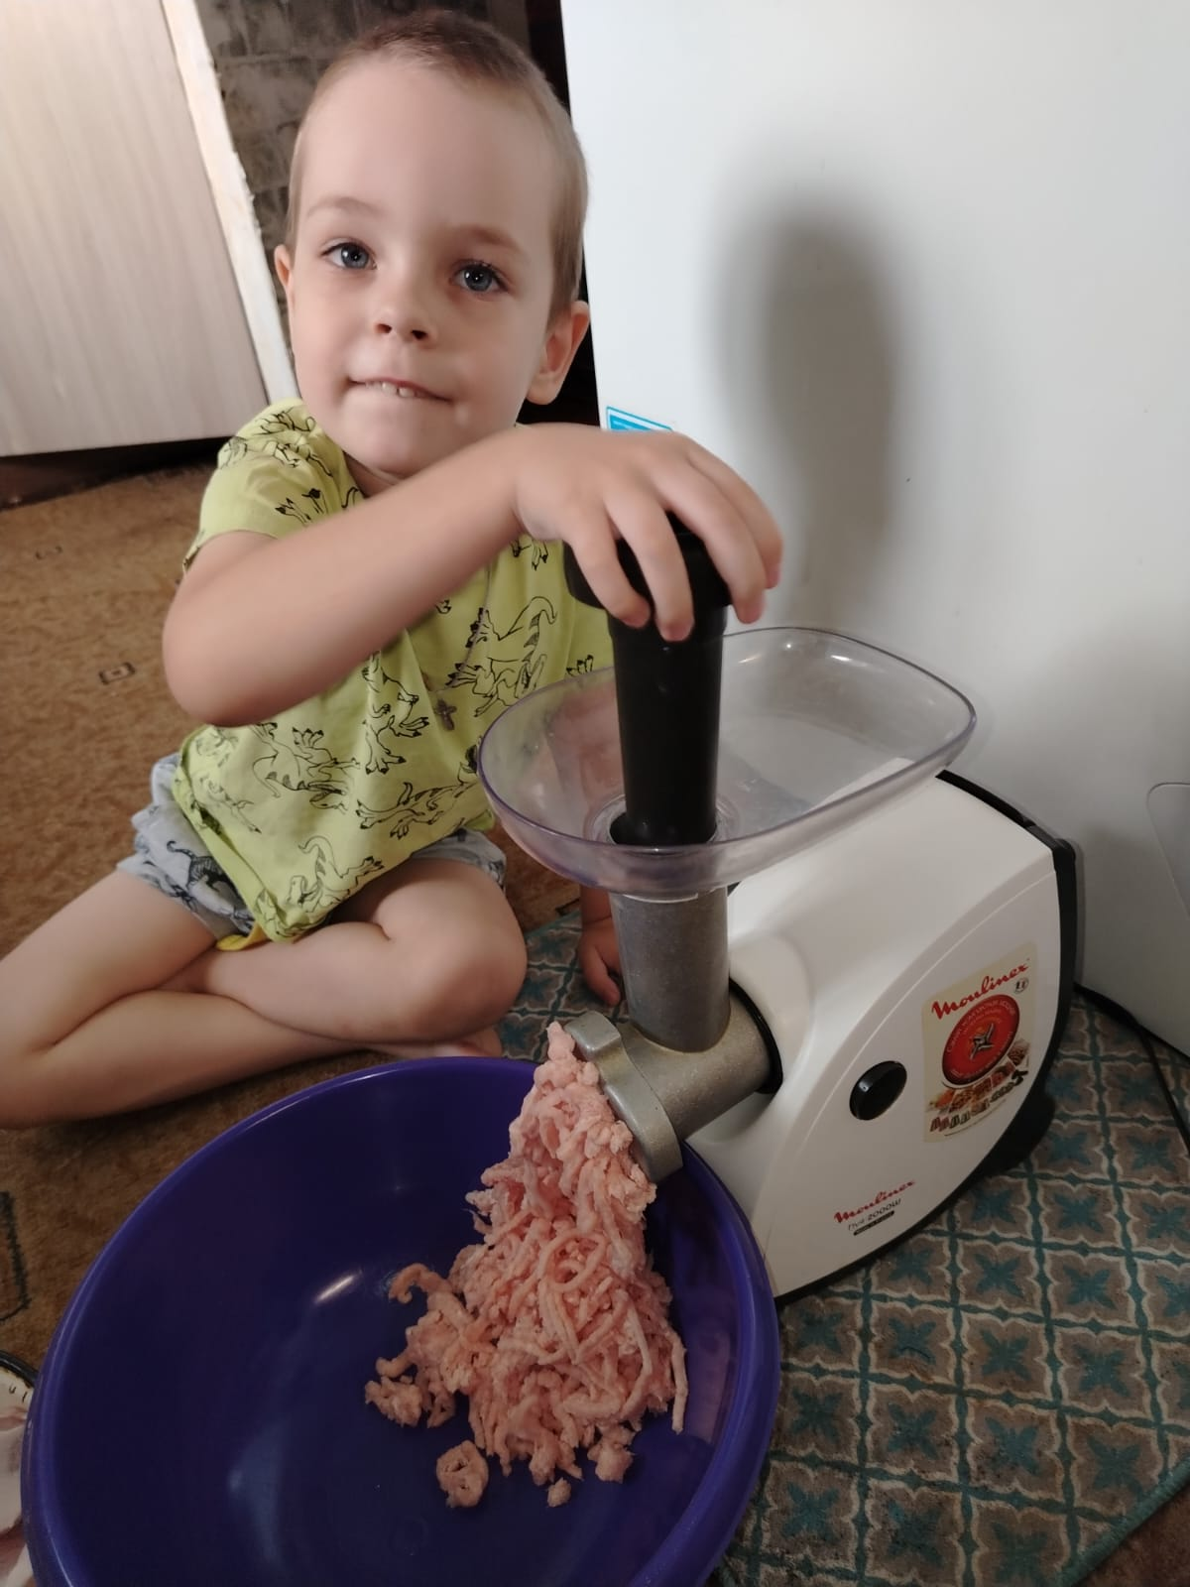
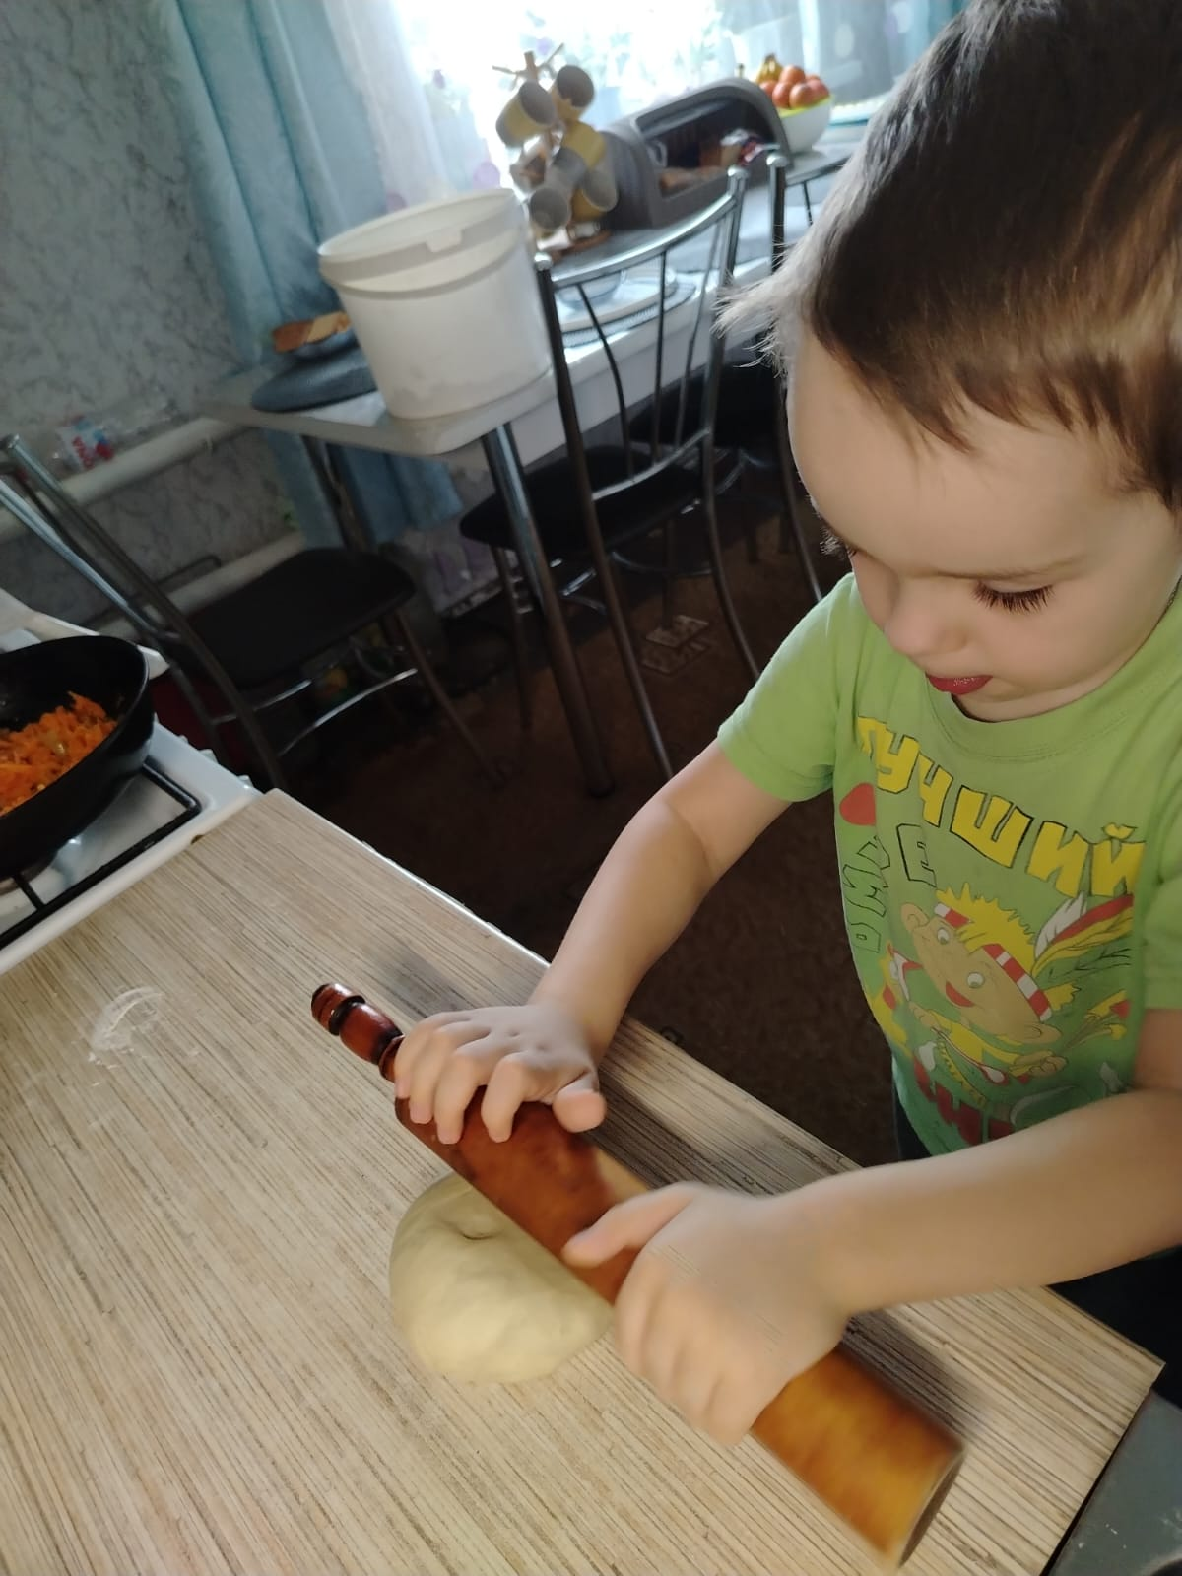
Их мы делаем очень часто. Это просто и увлекательно.

Slide 9
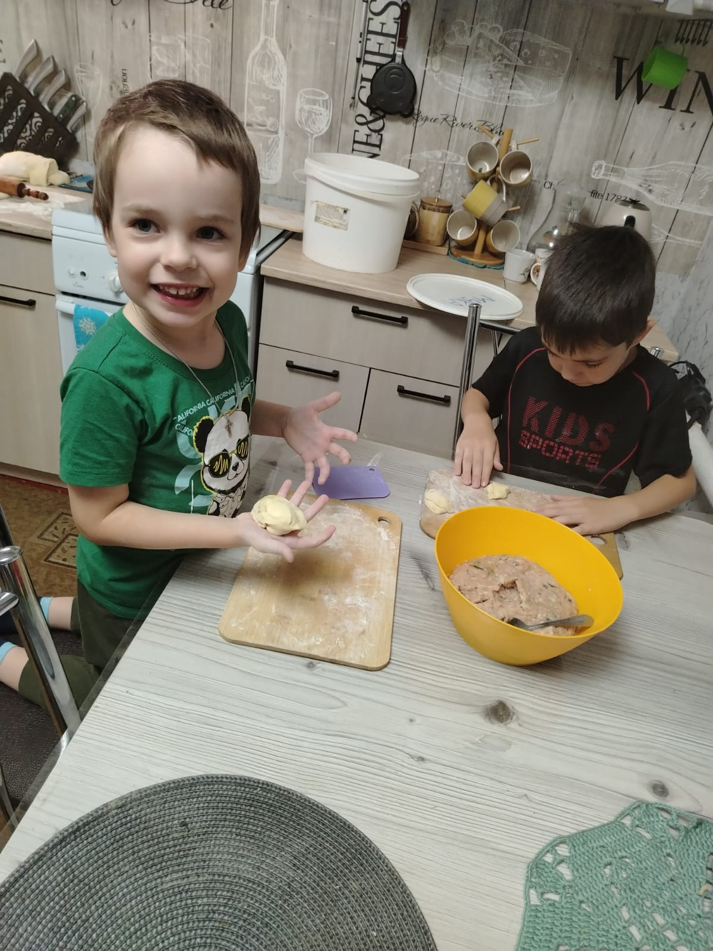
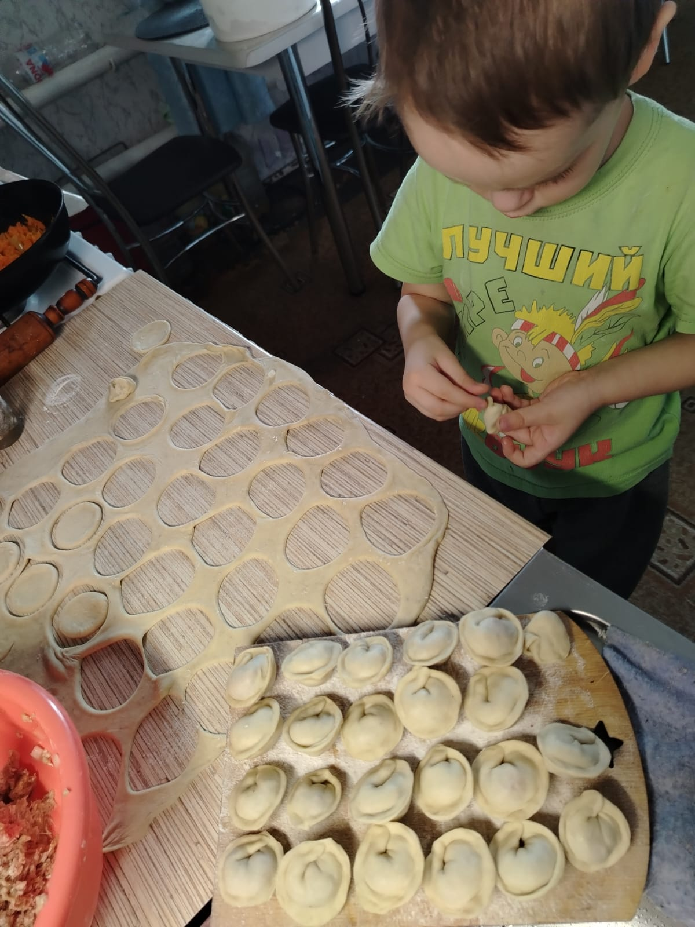
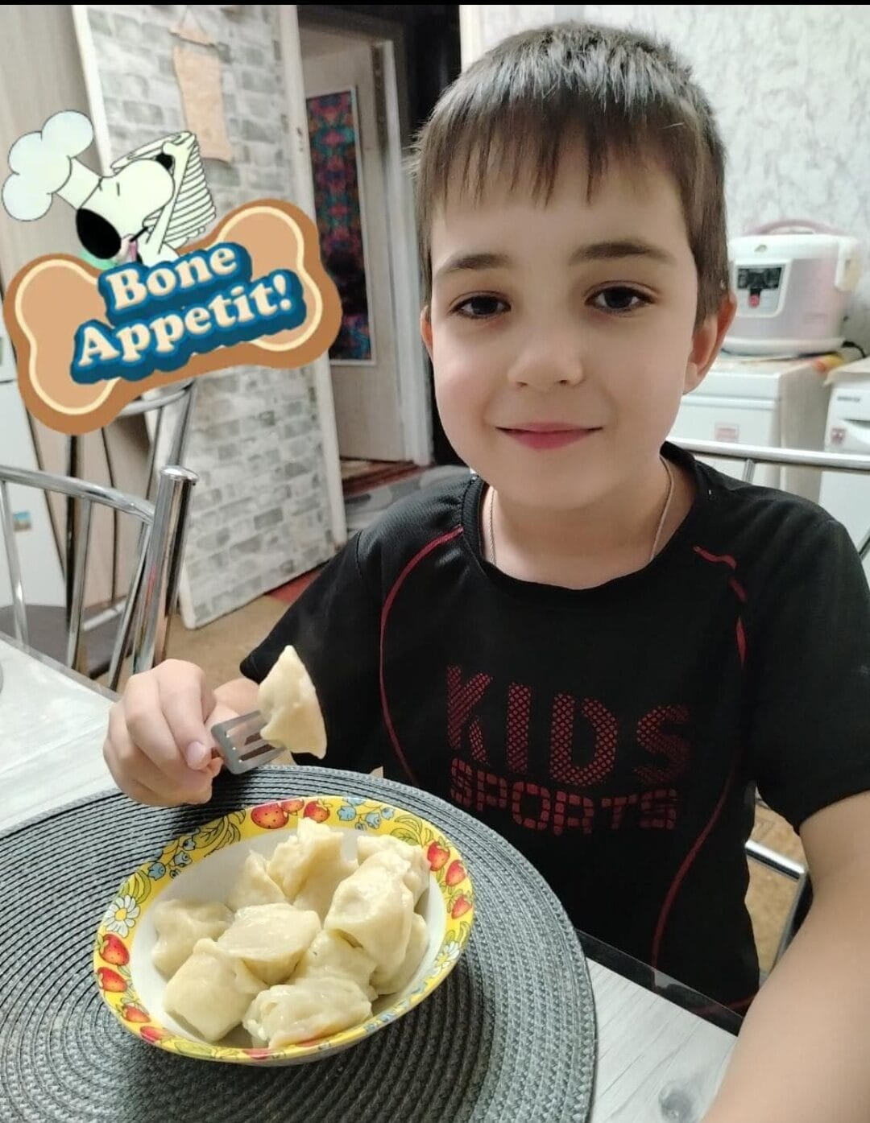
Больше всего нам нравится сворачивать пельмени, ну и конечно же кушать их!

Slide 10
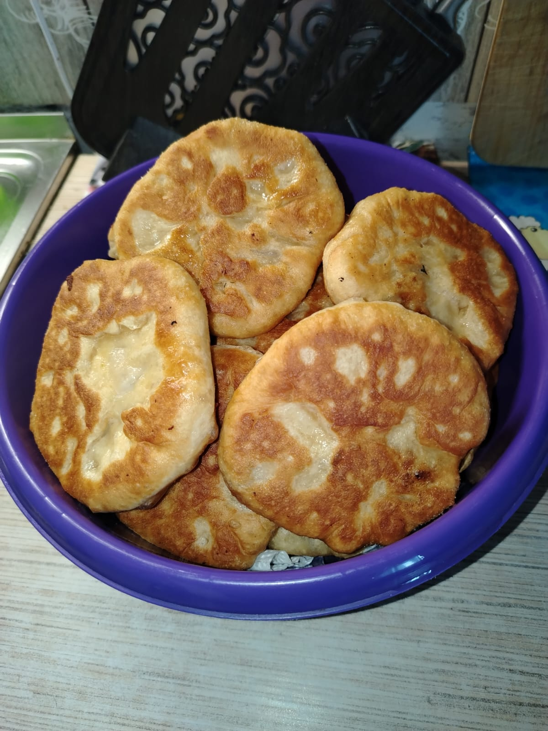
Беляши мы тоже часто готовим и угощаем ими своих родных и друзей.
Ингредиенты
Сухие дрожжи 10 г
Вода 250 мл
Молоко 250 мл
Сахар 1 столовая ложка
Соль 2 чайные ложки
Рафинированное масло 2 столовые ложки
Пшеничная мука 800 г
Свинина 500 г
Лук 2 головки
Молотый черный перец 1 столовая ложка
Технология приготовления
1. Приготовить опару: хорошо перемешать сухие дрожжи,
сахар, 200 мл теплой воды и поставить в теплое место на 15 минут.
2. Приготовить тесто: в блюде или кастрюле соединить 1 чайную ложку с горкой соли, растительное масло, молоко и оставшуюся воду, постепенно добавить просеянную муку, хорошо перемешивая. Когда половина муки будет добавлена, перелить опару, перемешать и продолжить добавлять муку. Когда муки останется около стакана, выложить тесто на стол и месить его руками вместе с оставшейся мукой. Когда оно станет однородным и почти не липким, сформировать шар и выложить его в тару с высокими стенками, накрыв пищевой пленкой и поставить в теплое место на час подниматься (поднимется в два раза).
3. Сделать фарш: свинину и лук прокрутить в мясорубке, добавить 1 чайную ложку с горкой соли и перец. Чтобы фарш был сочным, на глаз нужно добавить несколько столовых ложек молока или воды — добавлять по 2 столовых ложки до тех пор, пока мясо перестанет «брать» жидкость. Может уйти до 7–10 ложек.
4. Через час вынуть пышное тесто, хорошо его размять, сформировать колбаску и отрезать колобки размером примерно 7×3 см. Руками размять из колобка кружок диаметром примерно 15 см, в центр выложить столовую ложку фарша, примнуть и защипнуть края теста к центру. Примнуть беляш, чтобы он был плоским и сделать следующий.
5. В сковороду налить много растительного масла (оно должно доходить до середины беляша), нагреть на небольшом огне (средний или чуть ниже среднего), выложить беляши, жарить эту сторону под крышкой минут 5–7, дальше перевернуть беляши и жарить без крышки вторую сторону минут 5–7.
6. Выложить беляши на салфетки, чтобы снять излишки жира.

Slide 11
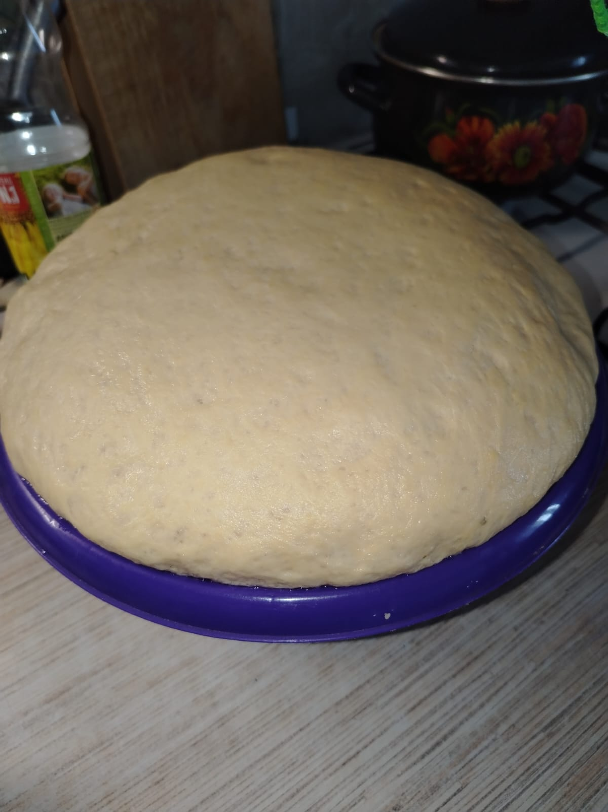
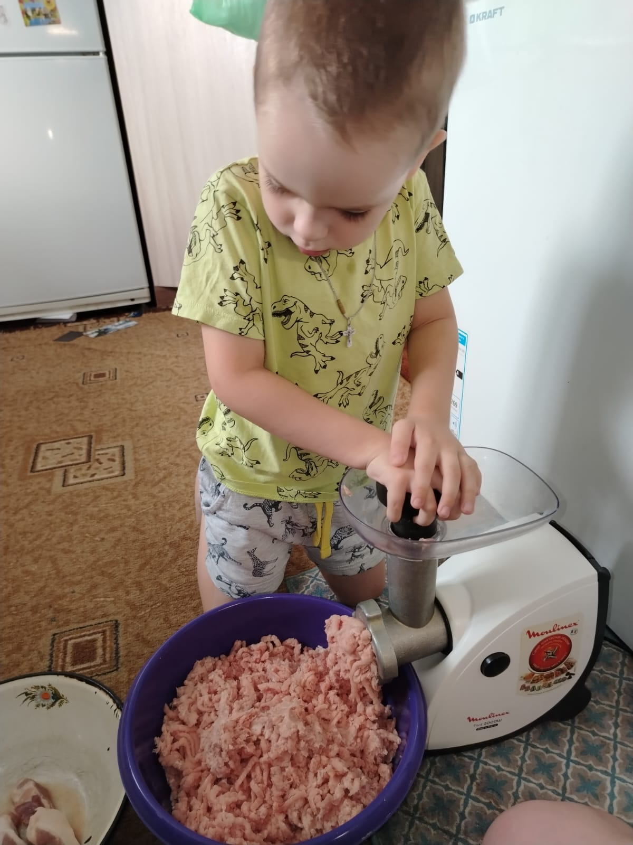
Здесь тесто получается лёгко и воздушное.

Slide 12
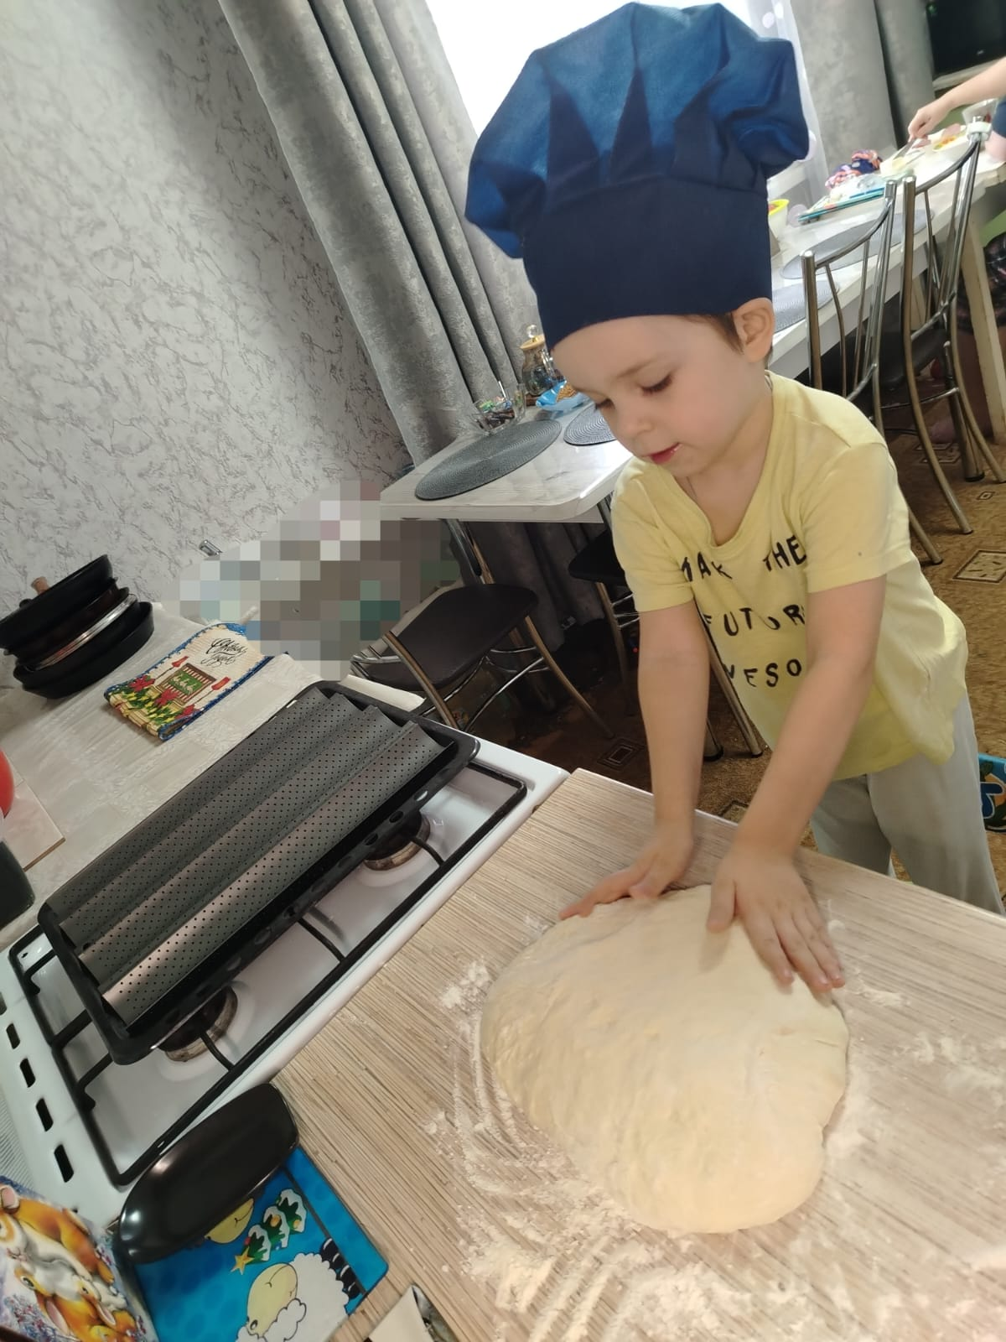
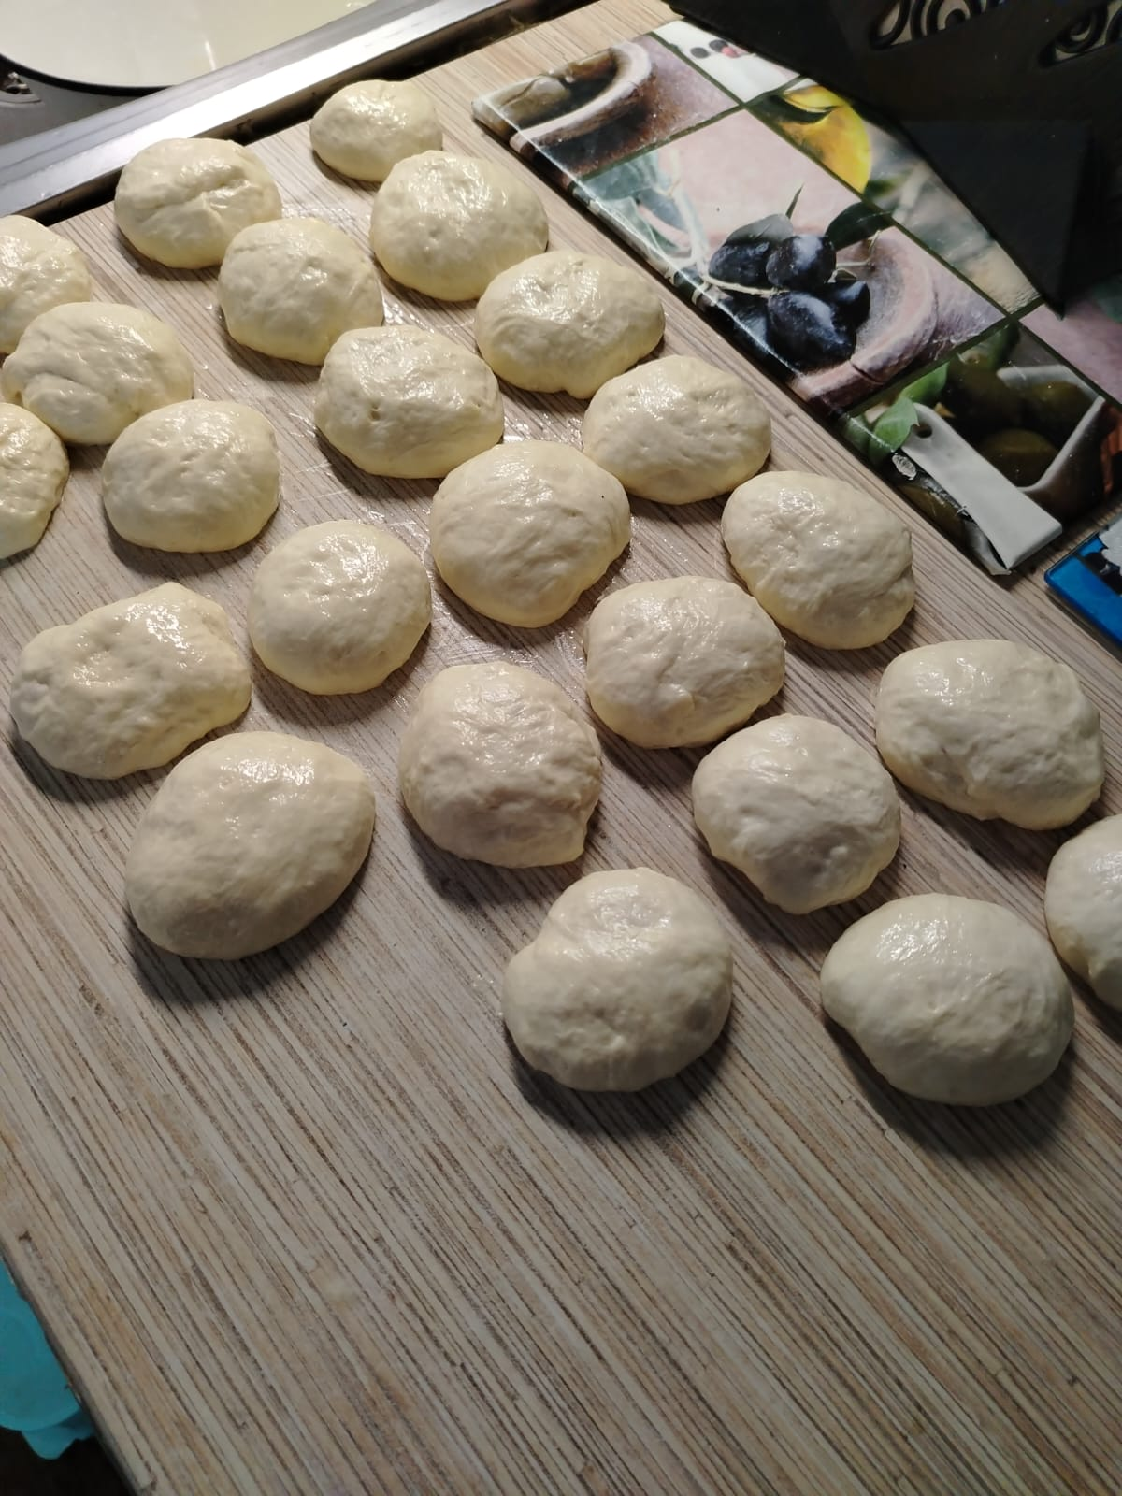
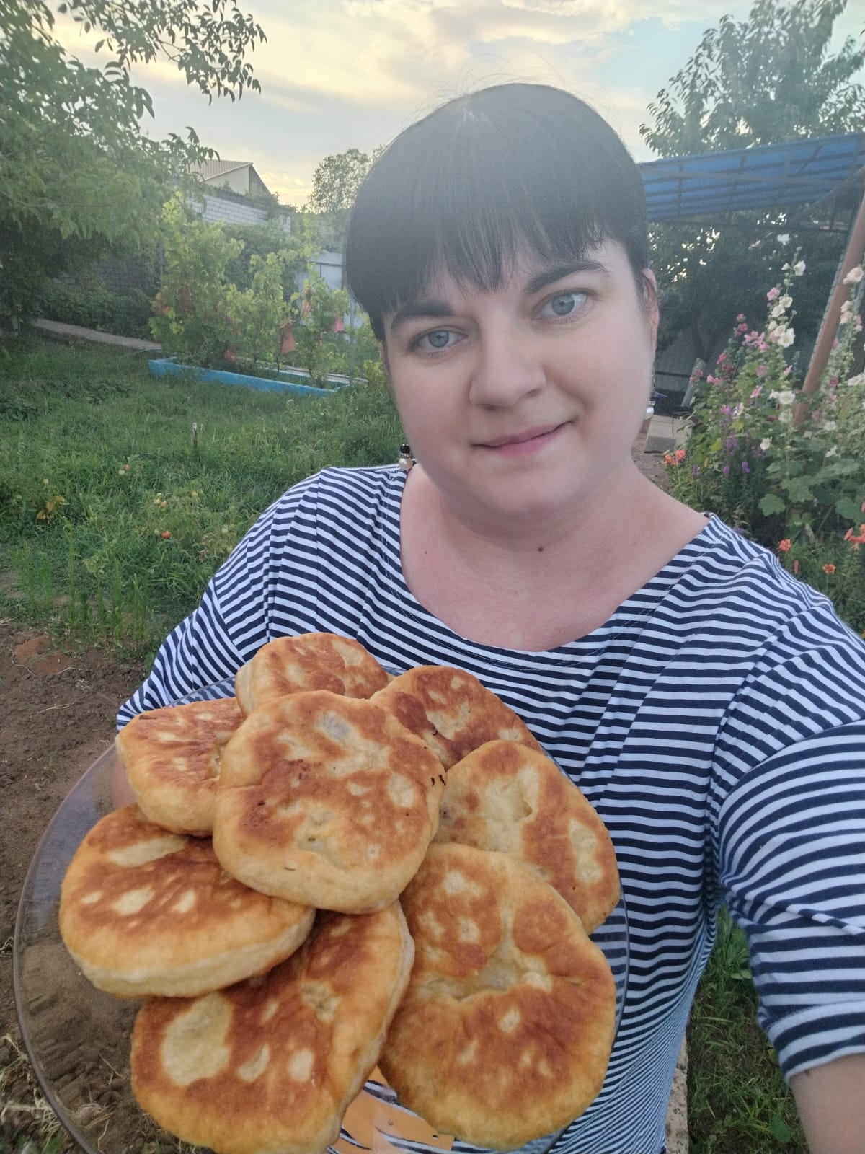
А ещё я знаю один секрет.Чтобы тесто не липло к рукам, нужно их смазать капелькой растительного масла.

Slide 13
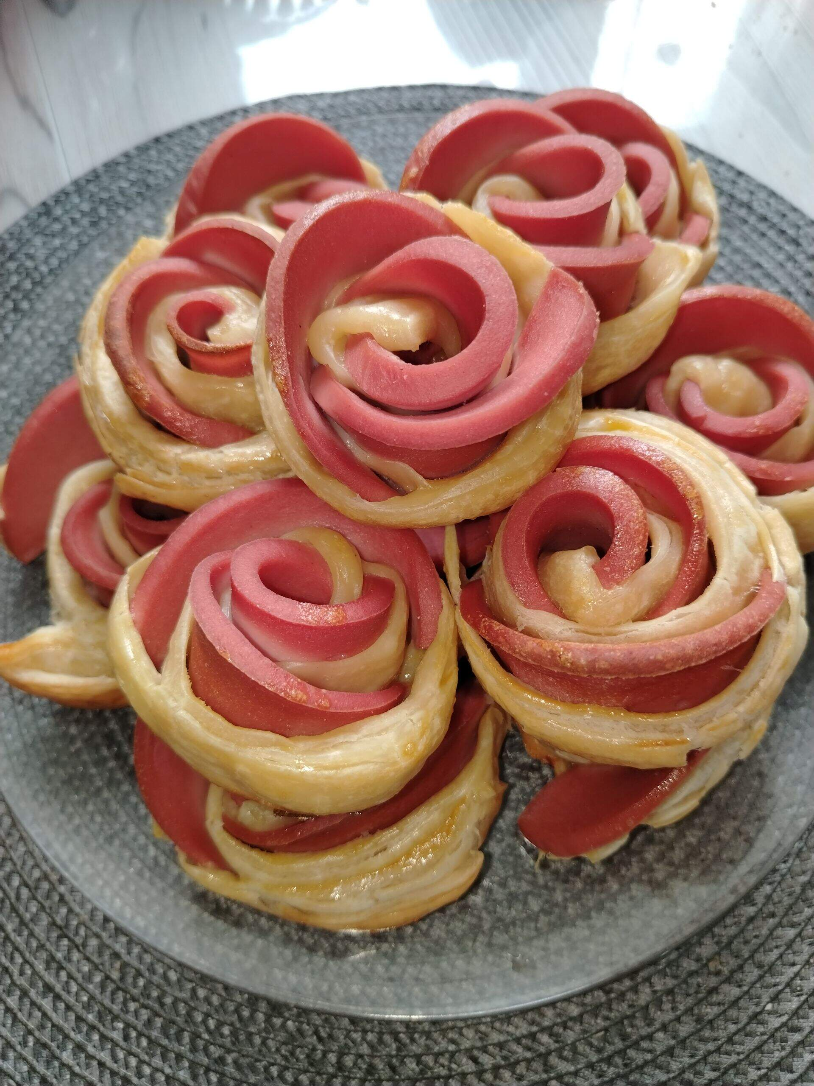
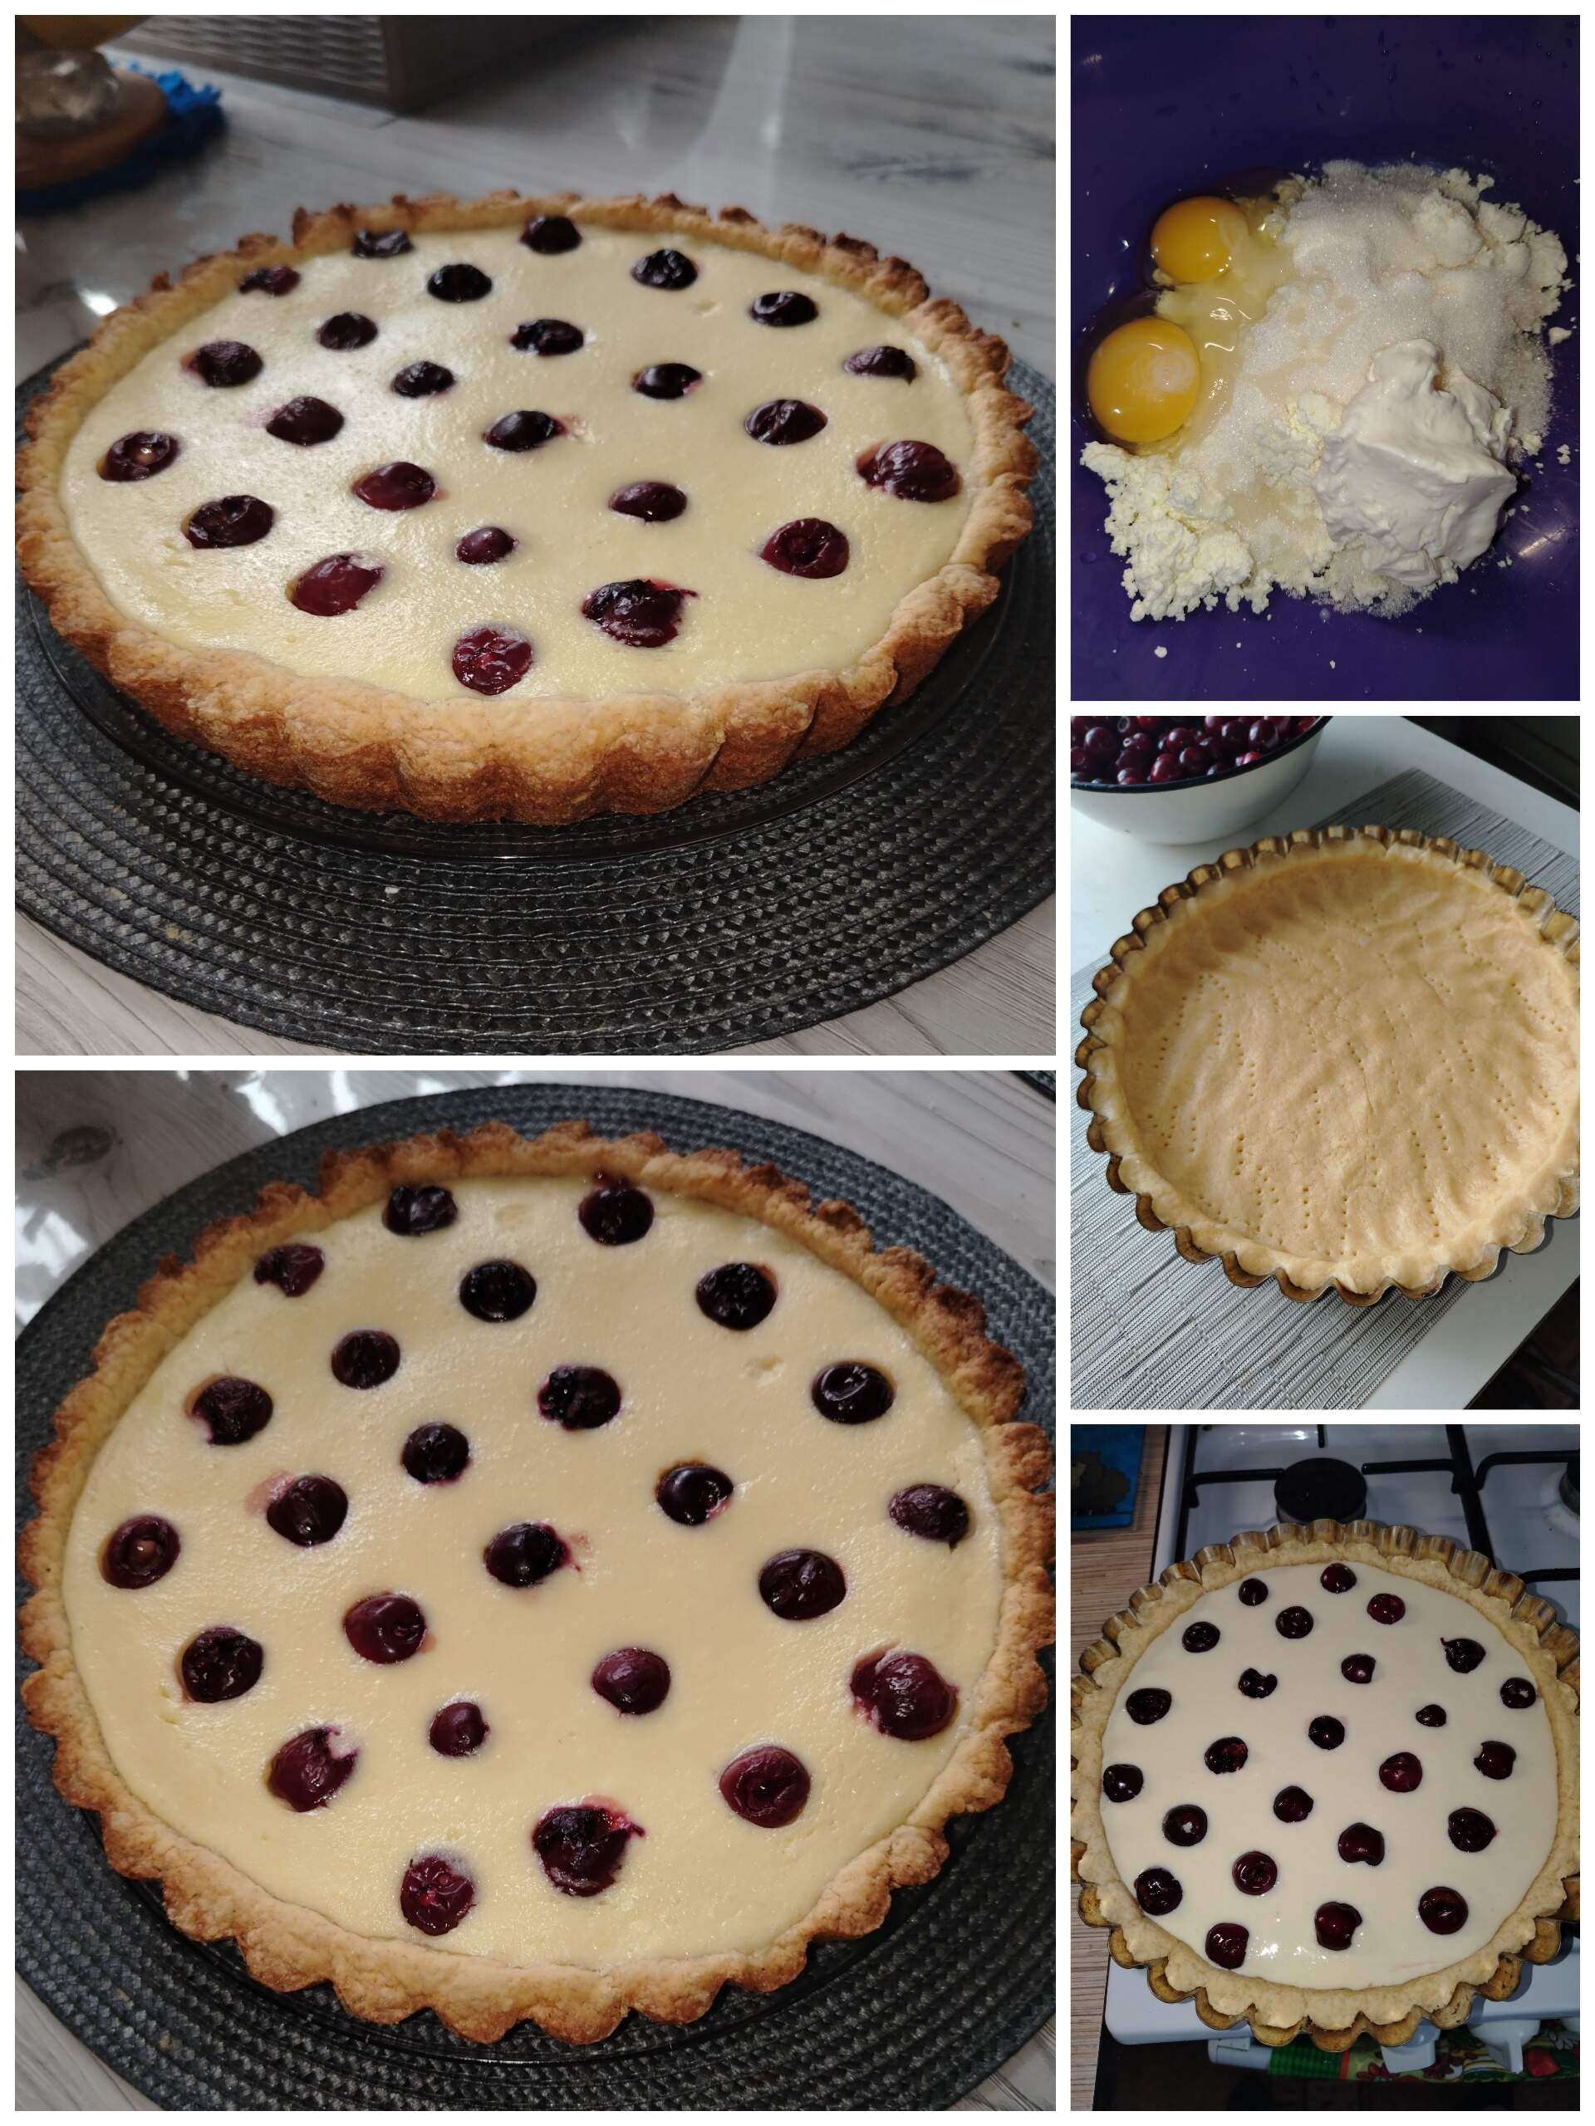
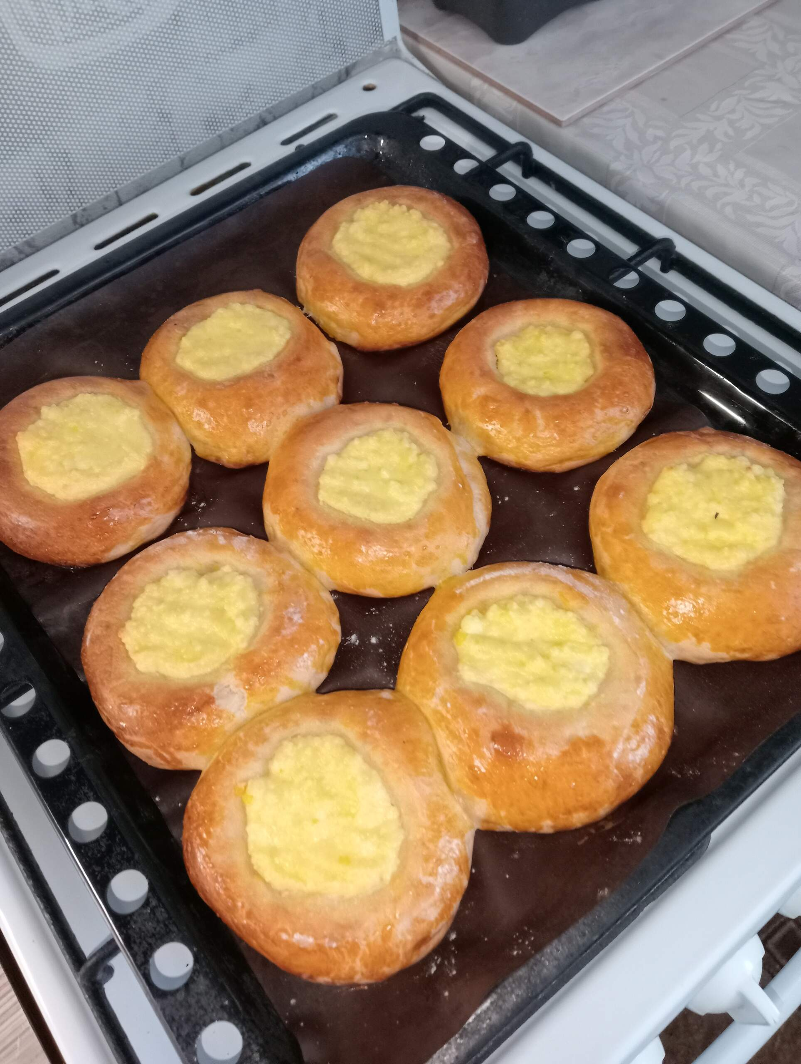
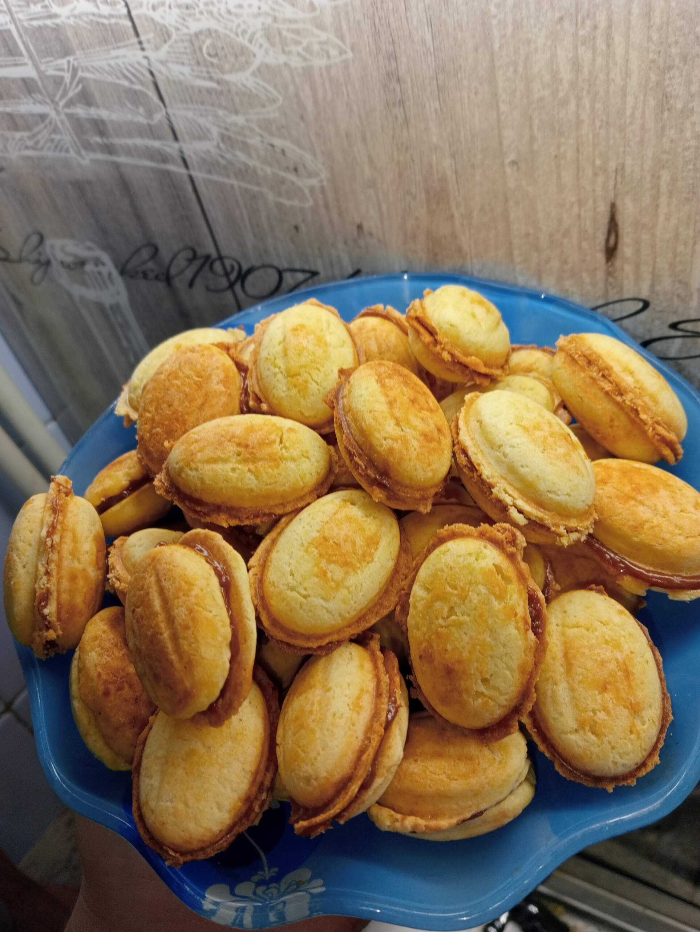
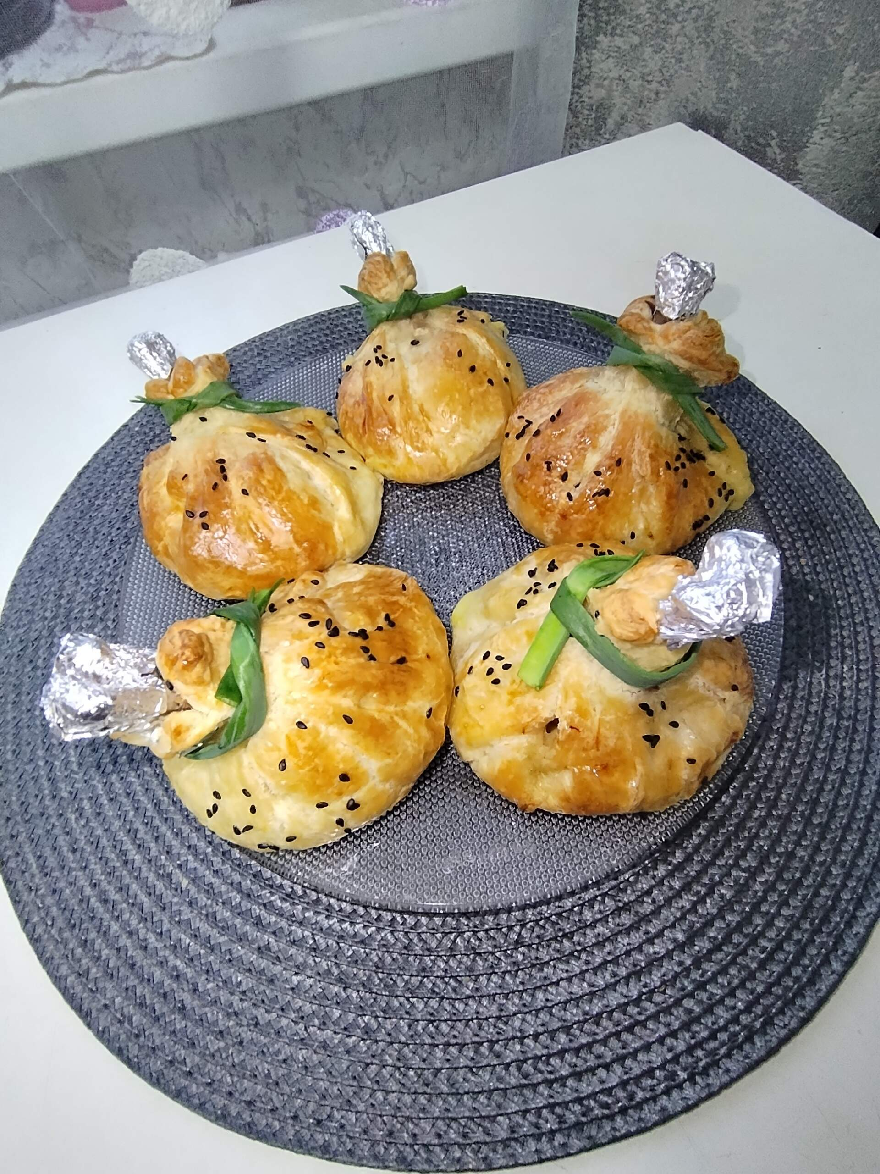
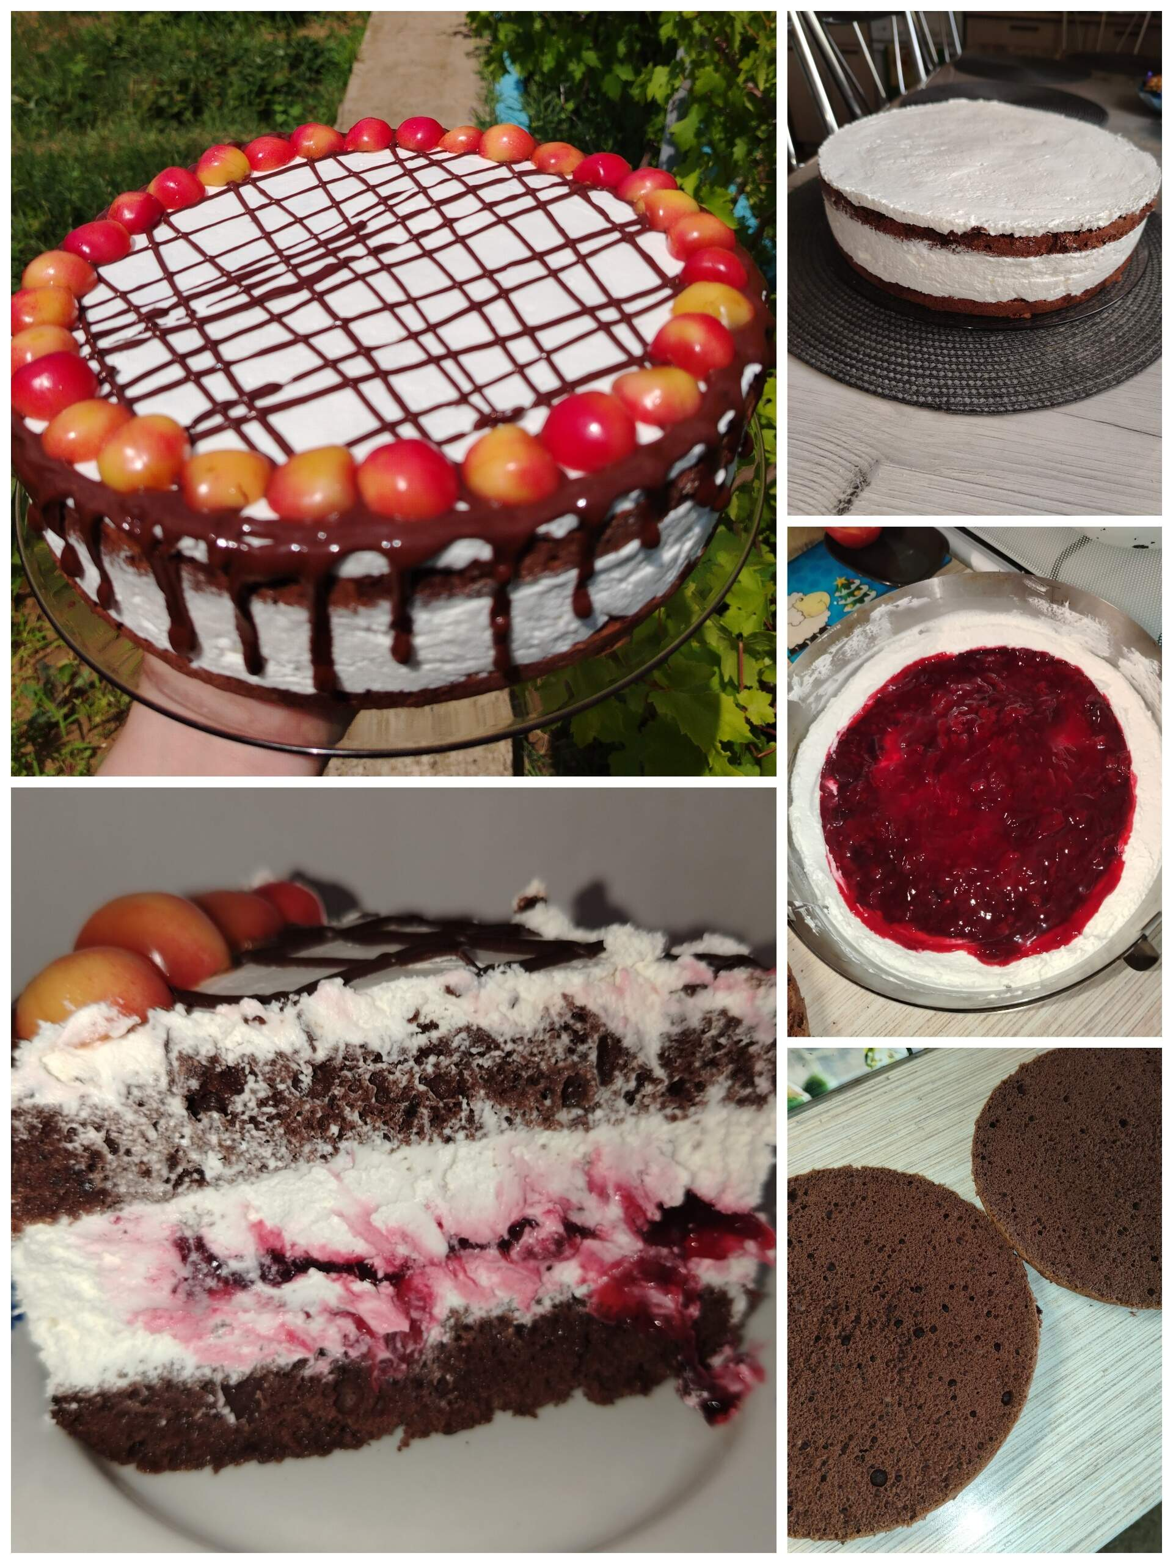
Попробуйте приготовить по нашим рецептам.
Желаем всем здоровья и кушать вкуные и полезные блюда как наша семья!

